Slide 1



PESQUISA DE SATISFAÇÃO ANS 2025
RELATÓRIO FINAL

Slide 2
PESQUISA DE SATISFAÇÃO ANS 2025
INTRODUÇÃO
A pesquisa de satisfação de beneficiários aqui apresentada tem como objetivo central captar, de forma abrangente, precisa e estatisticamente representativa, a percepção dos beneficiários acerca da qualidade dos serviços prestados, da efetividade do atendimento, da clareza e transparência das informações disponibilizadas e da experiência global com o plano de saúde. Mais do que aferir níveis pontuais de satisfação, este estudo busca compreender os principais fatores que influenciam a jornada do usuário, identificar oportunidades estruturadas de aprimoramento e produzir informações qualificadas e acionáveis para a gestão das operadoras.
Este relatório foi elaborado em estrita conformidade com as diretrizes e indicadores de desempenho estabelecidos pela Agência Nacional de Saúde Suplementar (ANS), em especial aqueles vinculados ao Índice de Desempenho da Saúde Suplementar (IDSS). O IDSS constitui um instrumento estratégico de avaliação comparativa entre operadoras, ao sintetizar dimensões fundamentais como qualidade assistencial, sustentabilidade econômico-financeira, conformidade regulatória e satisfação do beneficiário, promovendo maior transparência, governança e estímulo à melhoria contínua dos serviços ofertados no setor.
A Colectta aporta a este trabalho sua expertise consolidada em pesquisas de satisfação e experiência do cliente, aliada a rigor metodológico, controle estatístico e processos robustos de coleta, verificação e análise de dados, assegurando a confiabilidade e a validade dos resultados apresentados.
Este documento inaugura um conjunto estruturado de entregas analíticas que têm por finalidade não apenas mapear o nível atual de satisfação dos beneficiários, mas também estabelecer uma base consistente para o monitoramento longitudinal dos indicadores e o suporte a processos decisórios orientados por evidências ao longo de toda a cadeia de valor da saúde suplementar.
Página 1

Slide 3

PESQUISA DE SATISFAÇÃO DA ANS 2025
APRESENTAÇÃO DA EMPRESA RESPONSÁVEL TÉCNICA
A CAIXA DE ASSISTÊNCIA DOS SERVIDORES FAZENDÁRIOS ESTADUAIS - CAFAZ, registrada na Agência Nacional de Saúde Suplementar (ANS) sob o nº 35.912-2, contratou a Colectta Instituto de Pesquisa e Estatística LTDA para a execução da pesquisa de satisfação de beneficiários.
A Colectta é uma empresa especializada em estudos estatísticos e pesquisas de satisfação, com ampla experiência na condução de levantamentos alinhados às diretrizes metodológicas e aos critérios técnicos estabelecidos pela ANS. A empresa dispõe de equipe técnica qualificada, composta por profissionais devidamente registrados no Conselho Regional de Estatística (CONRE), atendendo às exigências de responsabilidade técnica aplicáveis a esse tipo de estudo.
O responsável técnico pela execução da pesquisa, bem como pela observância e aplicação das recomendações técnicas definidas pela ANS, é o estatístico Diego Henrique Carvalho Camacho, graduado e regularmente registrado no CONRE sob o nº 9834-A.
A auditoria independente do estudo, conforme previsto nas diretrizes da ANS, será conduzida pelo estatístico Daniel Hirayama, profissional igualmente qualificado, que representa a empresa Azulminer.
Página 2

Slide 4

PESQUISA DE SATISFAÇÃO ANS 2025
PESQUISA DE SATISFAÇÃO DA ANS 2025
OBJETIVO
A incorporação da Pesquisa de Satisfação de Beneficiários de Planos de Saúde como um dos critérios de avaliação do Programa de Qualificação das Operadoras (PQO) tem como finalidade ampliar a participação ativa dos beneficiários no processo de avaliação da qualidade dos serviços ofertados. Os resultados obtidos por meio desta pesquisa constituem um importante instrumento para subsidiar as ações de melhoria contínua da qualidade assistencial e operacional das operadoras de planos de saúde (OPS), bem como para orientar e fortalecer as iniciativas regulatórias conduzidas pela Agência Nacional de Saúde Suplementar (ANS).
A pesquisa de satisfação está inserida na Dimensão 3 do PQO — Dimensão de Sustentabilidade de Mercado (IDSM) —, a qual contempla requisitos relacionados ao equilíbrio econômico-financeiro das OPS e à avaliação da satisfação dos beneficiários em relação aos serviços prestados. Essa dimensão reforça a importância da percepção do usuário como elemento estratégico para a sustentabilidade e a competitividade das operadoras no mercado de saúde suplementar.
Adicionalmente, os resultados da pesquisa permitem à operadora compreender, de forma estruturada e baseada em evidências, a percepção de seus beneficiários quanto aos serviços oferecidos, viabilizando a definição de ações estratégicas mais assertivas. Os indicadores gerados apoiam o processo decisório, orientam a priorização de iniciativas de melhoria e contribuem para o aprimoramento do relacionamento e da atuação da operadora junto aos seus beneficiários.
Página 3

Slide 5
PESQUISA DE SATISFAÇÃO ANS 2025
PESQUISA DE SATISFAÇÃO DA ANS 2025
DESCRIÇÃO DOS ERROS NÃO AMOSTRAIS
Não ocorreram erros não amostrais.
Os procedimentos adotados para o tratamento dos erros não amostrais foram definidos considerando a realização da coleta de dados por meio de abordagem multicanal, combinando entrevistas telefônicas e o uso da plataforma digital exclusiva da Colectta. A coleta telefônica foi conduzida por entrevistadores devidamente treinados, enquanto a plataforma digital foi acessada por meio de link individual, pessoal e intransferível, enviado aos beneficiários selecionados via e-mail e WhatsApp.
Erros durante a coleta de dados
Não foram identificados erros não amostrais relacionados à aplicação do questionário, à condução das entrevistas telefônicas ou ao funcionamento da plataforma digital. Todas as entrevistas e questionários considerados válidos atenderam aos critérios de consistência, completude e conformidade metodológica previamente estabelecidos.
Inconsistências ou invalidação de entrevistas
Nos casos em que entrevistas ou questionários apresentaram inconsistências, preenchimento incompleto ou qualquer fator que comprometiam sua validade estatística, os registros correspondentes foram desconsiderados e excluídos da base de dados. Para preservação do tamanho amostral e da representatividade do estudo, procedeu-se à substituição por novos elementos da população-alvo, selecionados de forma aleatória e com características equivalentes, em estrita observância ao plano amostral definido.
Recusa à participação
A recusa à participação foi caracterizada tanto pela negativa explícita do beneficiário no contato telefônico quanto pela não adesão ao preenchimento do questionário disponibilizado via plataforma digital. Em tais situações, o beneficiário foi classificado como recusa, sendo realizada a substituição por outro elemento sorteado da população-alvo.
Ausências ou impossibilidades momentâneas
As situações de ausência ou impossibilidade temporária foram caracterizadas pela não efetivação do contato telefônico indisponibilidade momentânea do beneficiário para responder à pesquisa. Nesses casos, foram realizadas novas tentativas de contato, limitadas a vinte tentativas adicionais.
Ajustes e complementações por meio de canais alternativos
Quando necessário, ajustes pontuais, complementações de informações ou validações de respostas foram realizados por meio do canal alternativo ao inicialmente utilizado (telefone e e-mail) garantindo a correta finalização dos questionários, a integridade das informações registradas e a padronização dos dados coletados.
Página 4

Slide 6

PESQUISA DE SATISFAÇÃO ANS 2025
PESQUISA DE SATISFAÇÃO DA ANS 2025
PROCEDIMENTO DE AUDITORIA INTERNA
ESPECIFICAÇÕES DAS MEDIDAS PREVISTAS NO PLANEJAMENTO PARA IDENTIFICAÇÃO DE PARTICIPAÇÃO FRAUDULENTA OU DESATENTA
Previamente ao início da coleta de dados, foi realizado treinamento com os entrevistadores, com foco na padronização da abordagem, no correto entendimento do instrumento de pesquisa e na observância das diretrizes metodológicas estabelecidas. Durante o trabalho de campo, a coleta foi acompanhada por um coordenador, responsável por monitorar a aderência aos procedimentos definidos, tanto nas entrevistas telefônicas quanto na utilização da plataforma digital exclusiva da Colectta.
Como parte do processo de auditoria interna, foi realizada a verificação de 20% das entrevistas concluídas por entrevistador, por meio da comparação entre os registros inseridos no sistema quando aplicável, bem como da análise de consistência dos questionários respondidos via plataforma digital, assegurando a integridade, a confiabilidade e a conformidade dos dados coletados.
Página 5

Slide 7

PESQUISA DE SATISFAÇÃO ANS 2025
Análise preliminar do cadastro recebido de beneficiários
Para desenvolvimento da pesquisa de satisfação dos beneficiários, foi efetuada uma análise preliminar dos dados verificando os potenciais elegíveis ao universo amostral, ou seja, excluindo beneficiários duplicados e com idade inferior a 18 anos. Segue abaixo a tabela com o resumo:
Descrição | Frequência absoluta | Frequência relativa
Total de beneficiários enviados pela operadora | 6.527 | 100%
Beneficiários com duplicidade na base de dados | 0 | 0%
Beneficiários com idade inferior a 18 anos | 905 | 13,87%
Universo amostral | 5.622 | 86,13%
Portanto, 5.622 beneficiários constituíram a população-alvo da pesquisa de satisfação dos beneficiários da operadora. A partir desse universo validado, a Colectta estruturou os estratos de interesse, segmentando a população de acordo com sexo e faixas etárias, de modo a garantir maior precisão nas estimativas e assegurar a representatividade estatística necessária para o desenvolvimento do plano amostral.
Página 6

Slide 8
PESQUISA DE SATISFAÇÃO ANS 2025
PESQUISA DE SATISFAÇÃO DA ANS 2025
PLANEJAMENTO AMOSTRAL
O plano amostral adotado baseia-se em amostragem estratificada proporcional.
A realização da coleta de dados foi por meio de abordagem multicanal, combinando entrevistas telefônicas e o uso da plataforma digital exclusiva da Colectta. A coleta telefônica foi conduzida por entrevistadores devidamente treinados, enquanto a plataforma digital foi acessada por meio de link individual, pessoal e intransferível, enviado aos beneficiários selecionados via e-mail/whatsapp.
A estratificação foi realizada a partir das variáveis sexo e faixas etárias, conforme recomendação metodológica e melhores práticas em pesquisas de satisfação no setor de saúde suplementar. Essa abordagem assegura que todos os grupos relevantes da população-alvo — finita e previamente tratada — estejam proporcionalmente representados na amostra final, permitindo estimativas mais precisas e redução da variabilidade entre estratos.
A escolha pela amostragem estratificada proporcional é particularmente apropriada para estudos regulados pela ANS, pois possibilita:
controle da composição da amostra, garantindo adequação ao perfil real dos beneficiários;
melhor precisão estatística, com redução do erro amostral em comparação a amostragens simples de mesmo tamanho;
otimização dos recursos de coleta, direcionando esforços aos estratos de maior relevância ou com maior dispersão populacional;
transparência e reprodutibilidade, características essenciais para pesquisas auditáveis e metodologicamente robustas.
Para análise de dados foram utilizados os indicadores e a seguinte classificação:
T2B (Top Two Boxes) corresponde à soma dos percentuais das duas categorias mais positivas da escala de resposta utilizada na pesquisa. Esse indicador representa a proporção de beneficiários que expressam avaliação favorável ou elevada satisfação em relação ao item avaliado.
B2B (Bottom Two Boxes) corresponde à soma dos percentuais das duas categorias mais negativas da escala de resposta. Esse indicador reflete a proporção de beneficiários que manifestam insatisfação ou avaliação negativa em relação ao item analisado.
Essas proporções são calculadas excluindo os beneficiários que responderam “Nos 12 últimos meses não procurei cuidados de saúde” , “Não sei/não me lembro”, “Nunca acessei a lista de prestadores de serviços”, “Nos últimos 12 meses não acessei meu plano”, “Nos últimos 12 meses não reclamei do meu plano de saúde”, “Nunca preenchi documentos e formulários do meu plano de saúde”, “Não tenho como avaliar”.
Classificação:
Altíssimo : 80% a 100%
Alto : 70% a 79%
Médio : 50% a 69%
Baixo : 30% a 49%
Baixíssimo : 0% a 29%
Página 7

Slide 9
PESQUISA DE SATISFAÇÃO ANS 2025
PESQUISA DE SATISFAÇÃO DA ANS 2025
CRONOGRAMA DE TRABALHO
Todo o processo foi conduzido sob acompanhamento contínuo da coordenação de campo da Colectta e submetido a auditoria interna, garantindo a conformidade metodológica, a rastreabilidade das interações e a integridade das informações coletadas.
A seguir, é apresentado o quadro com o cronograma de trabalho:
Atividade | Data
Recebimento da base de dados da operadora | 24/02/2026
Validação da base | 25/02/2026
Início da coleta de dados | 04/03/2026
Fim da coleta de dados | 04/04/2026
Auditoria interna | 06/04/2026
Desenvolvimento de relatório e nota técnica | 08/04/2026
Entregas à operadora e à auditoria independente | 10/04/2026
DEFINIÇÃO DO TAMANHO DA AMOSTRA
O tamanho da amostra foi definido utilizando o cálculo para amostragem estratificada proporcional em população finita.
Considerando que a população alvo da pesquisa é composta por 5.622 beneficiários da operadora, ao nível de confiança de 90% e margem de erro máximo de 4,9%, a amostra foi formada por 265 respondentes.
Os beneficiários selecionados na amostra que não foram encontrados ou que se recusaram a responder o questionário foram aleatoriamente substituídos por outros beneficiários.
Página 8

Slide 10
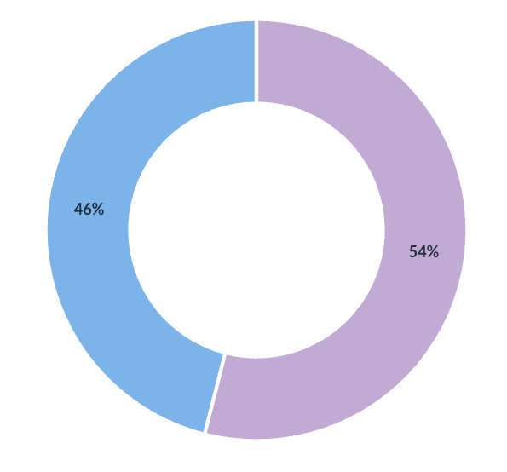
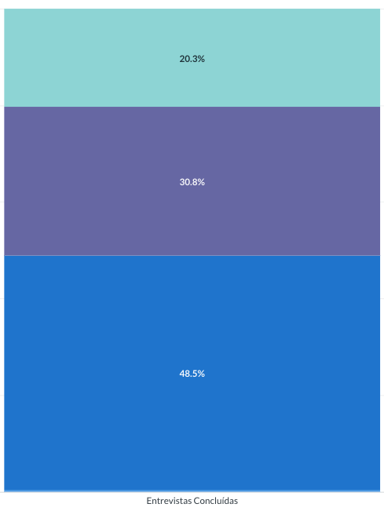
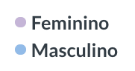
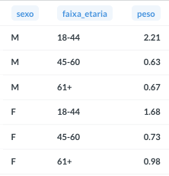
PESQUISA DE SATISFAÇÃO ANS 2025
PESQUISA DE SATISFAÇÃO DA ANS 2025
PERFIL DA AMOSTRA
Sexo
Faixa Etária
Os principais indicadores para gerar a amostra e estimar os parâmetros são o sexo e faixa etária, para ser possível identificar se é necessário algum ajuste de acordo com a população.
Com o objetivo de corrigir a sub-representação de sexo e faixas etárias na amostra, foi aplicado procedimento de ponderação pós-estratificação por sexo e idade, tomando como referência a distribuição real da base de beneficiários do plano. Desse modo, foram atribuídos fatores de expansão específicos a cada grupo.
Esse ajuste reduz o viés decorrente de diferenças nas taxas de resposta entre idades e sexo e torna as estimativas globais de satisfação mais representativas da carteira de beneficiários. Ressalta-se que a ponderação corrige a distribuição amostral, mas não elimina a necessidade de cautela da interpretação dos dados relacionados aos grupos com baixo número de respondentes
Página 9

Slide 11
PESQUISA DE SATISFAÇÃO ANS 2025
PESQUISA DE SATISFAÇÃO DA ANS 2025
APROVEITAMENTO DA AMOSTRA
Aproveitamento da amostra
Situação do questionário | Quantidade de beneficiários | % Beneficiários | Quantidade de ligações
Questionário concluído | 265 | 5,91% | 902
Não foi possível localizar o beneficiário - não atendeu o telefone/e-mail/endereço não é do beneficiário da amostra | 4.136 | 92,16% | 18.492
Pesquisa incompleta - o beneficiário desistiu no meio do questionário | 15 | 0,33% | 65
Outros - demais classificações não especificada anteriormente | 2 | 0,04% | 2
O beneficiário não aceitou participar da pesquisa | 70 | 1,56% | 411
Total | 4.488 | 100% | 19.872
TAXA DE RESPONDENTES = 5,91%
Dos 4.488 beneficiários selecionados para a amostra, tivemos um aproveitamento médio de 1 a cada 16,9 indivíduos que foi contatado. Antes de ser feita qualquer correção ou desvio da amostra, foi tentado contato em diferentes dias da semana para os beneficiários que não foram localizados, chegando a uma média de 4,5 tentativas para cada contato antes de mudar para o próximo da amostra.
Página 10

Slide 12
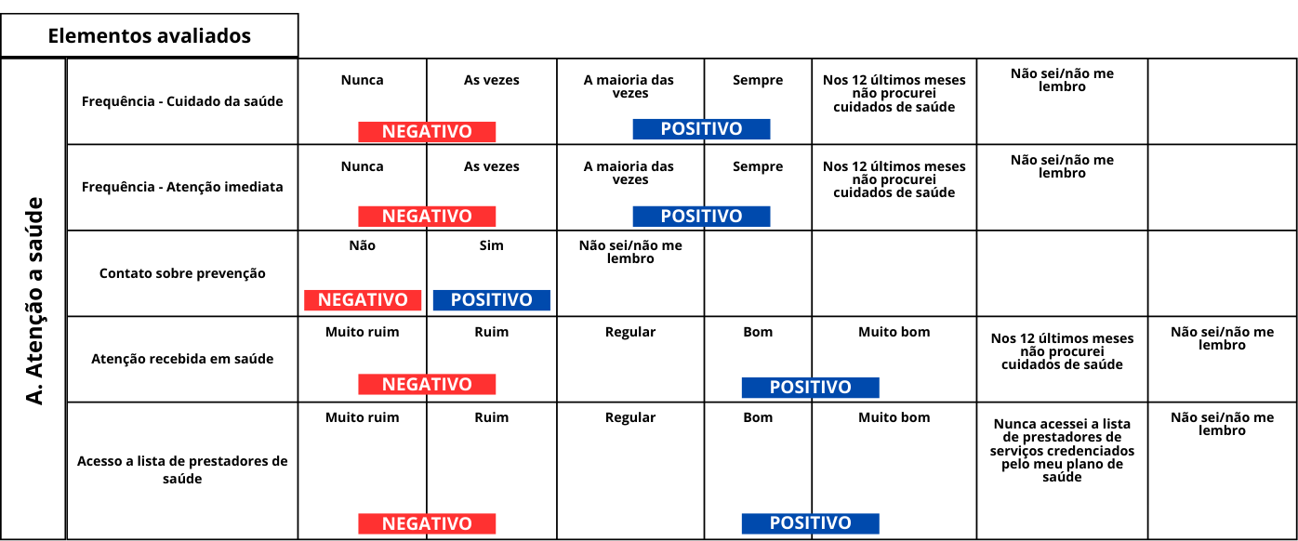
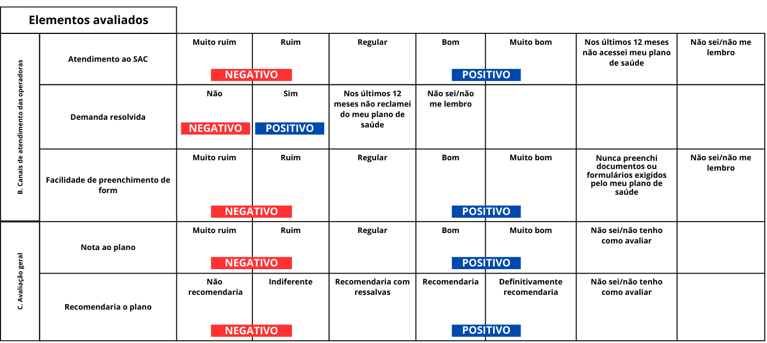
PESQUISA DE SATISFAÇÃO ANS 2025
PESQUISA DE SATISFAÇÃO DA ANS 2025
RESULTADOS PRELIMINARES
0,5%
20,1%
22,5%
52,6%
1,5%
NEGATIVO
POSITIVO
2,9%
4,2%
10,5%
11,5%
49,4%
Nos 12 últimos não precisei de atenção imediata
NEGATIVO
POSITIVO
22,9%
1,3%
42,9%
34,7%
22,4%
NEGATIVO
POSITIVO
Nos 12 últimos meses não recebi atenção em saúde
1,5%
1,3%
13,5%
35,0%
47,0%
0,8%
0,9%
NEGATIVO
POSITIVO
Não sei
5,3%
9,6%
16,1%
35,3%
23,3%
2,6%
7,7%
2,8%
3,0%
8,6%
39,5%
34,5%
8,0%
3,6%
13,8%
29,0%
49,7%
7,5%
3,6%
2,0%
12,3%
23,9%
17,5%
29,1%
11,6%
1,6%
1,4%
10,7%
32,3%
52,9%
1,1%
4,9%
3,9%
11,8%
45,7%
32,1%
1,6%
Página 11

Slide 13
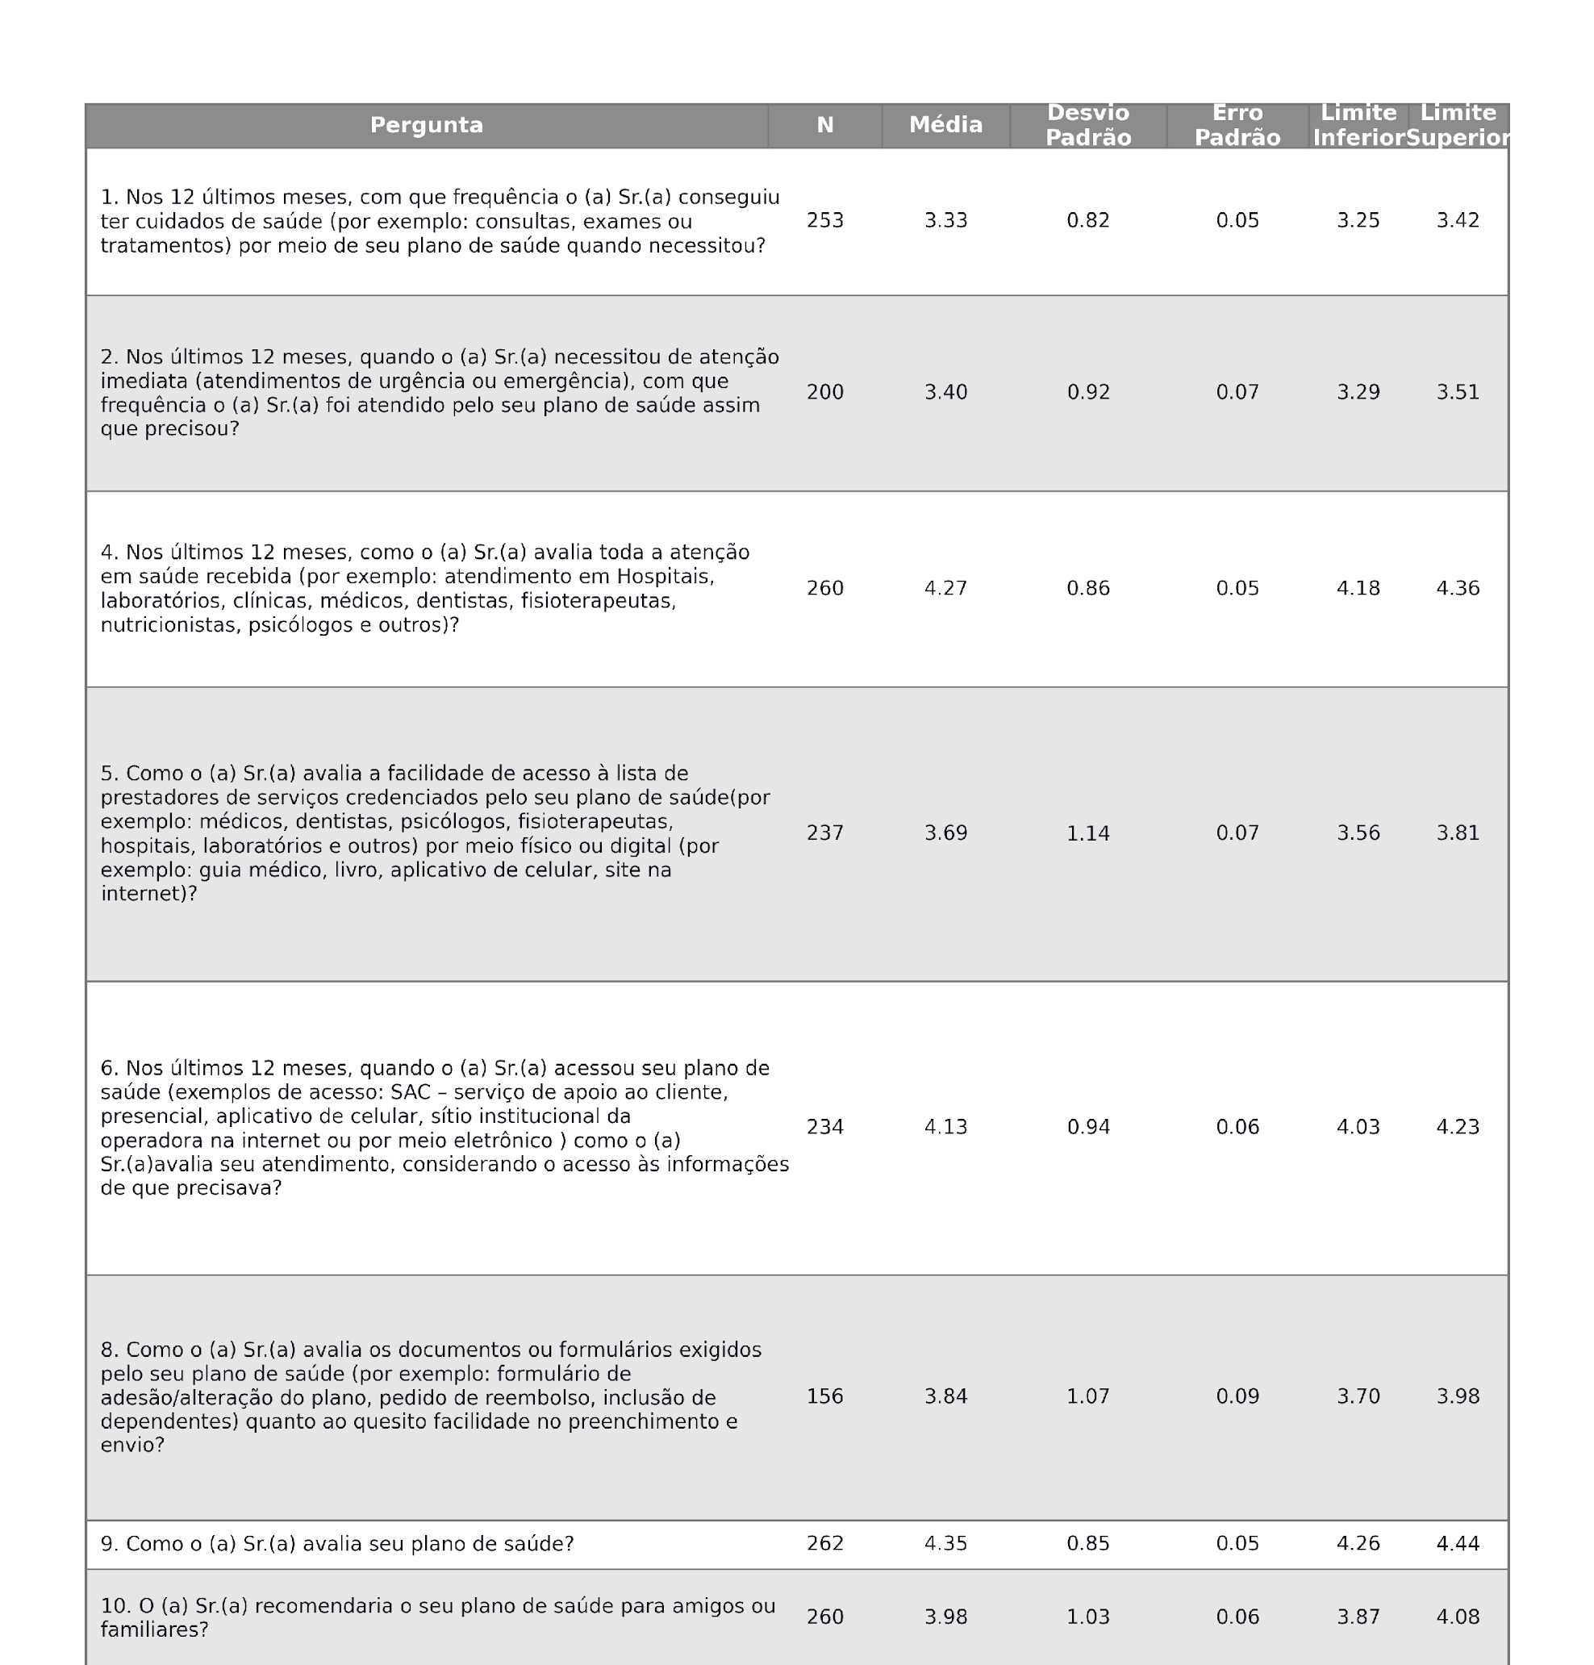
PESQUISA DE SATISFAÇÃO ANS 2025
Análise Descritiva
A tabela seguinte apresenta a síntese dos estimadores e erros amostrais por questão aplicada, com base nos dados obtidos no processo de coleta.
Importante destacar que as questões 3 e 7 do questionário aplicado foram excluídas da tabela devido serem variáveis categóricas com respostas dicotômicas (“Sim” ou “Não”).
Página 12

Slide 14
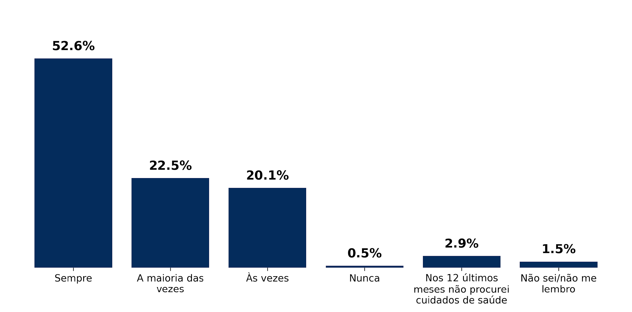
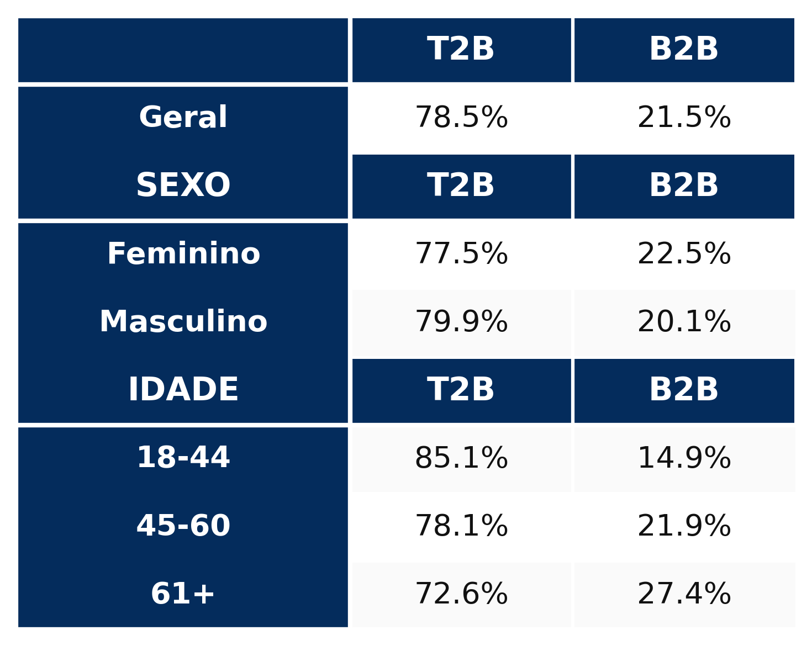
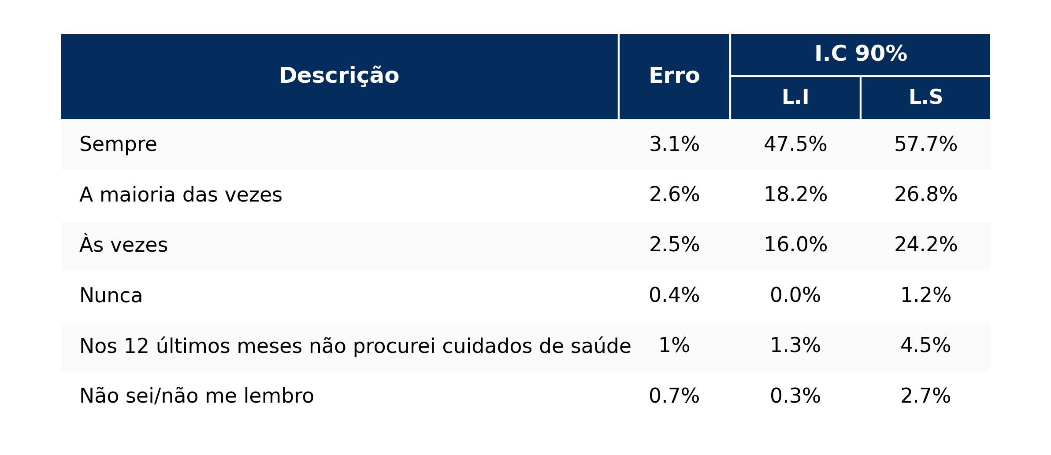
PESQUISA DE SATISFAÇÃO ANS 2025
PESQUISA DE SATISFAÇÃO DA ANS 2025
A – ATENÇÃO À SAÚDE
1. Nos 12 últimos meses, com que frequência o (a) Sr.(a) conseguiu ter cuidados de saúde (por exemplo: consultas, exames ou tratamentos) por meio de seu plano de saúde quando necessitou?
T2B
B2B
78,5%
21,5%
*78,5% dos beneficiários apresentaram percepção positiva (classificação Alta) quanto à frequência com que foram atendidos pelo plano de saúde. Analisando os perfis sexo e faixas etárias, as avalições positivas ocorreram em nível Alto em todos os grupos, atingindo classificação Altíssima na faixa de 18 a 44 anos.
*Essas proporções são calculadas excluindo os beneficiários que responderam “Nos 12 últimos meses não procurei cuidados de saúde” e “Não sei/não me lembro”.
Página 13

Slide 15
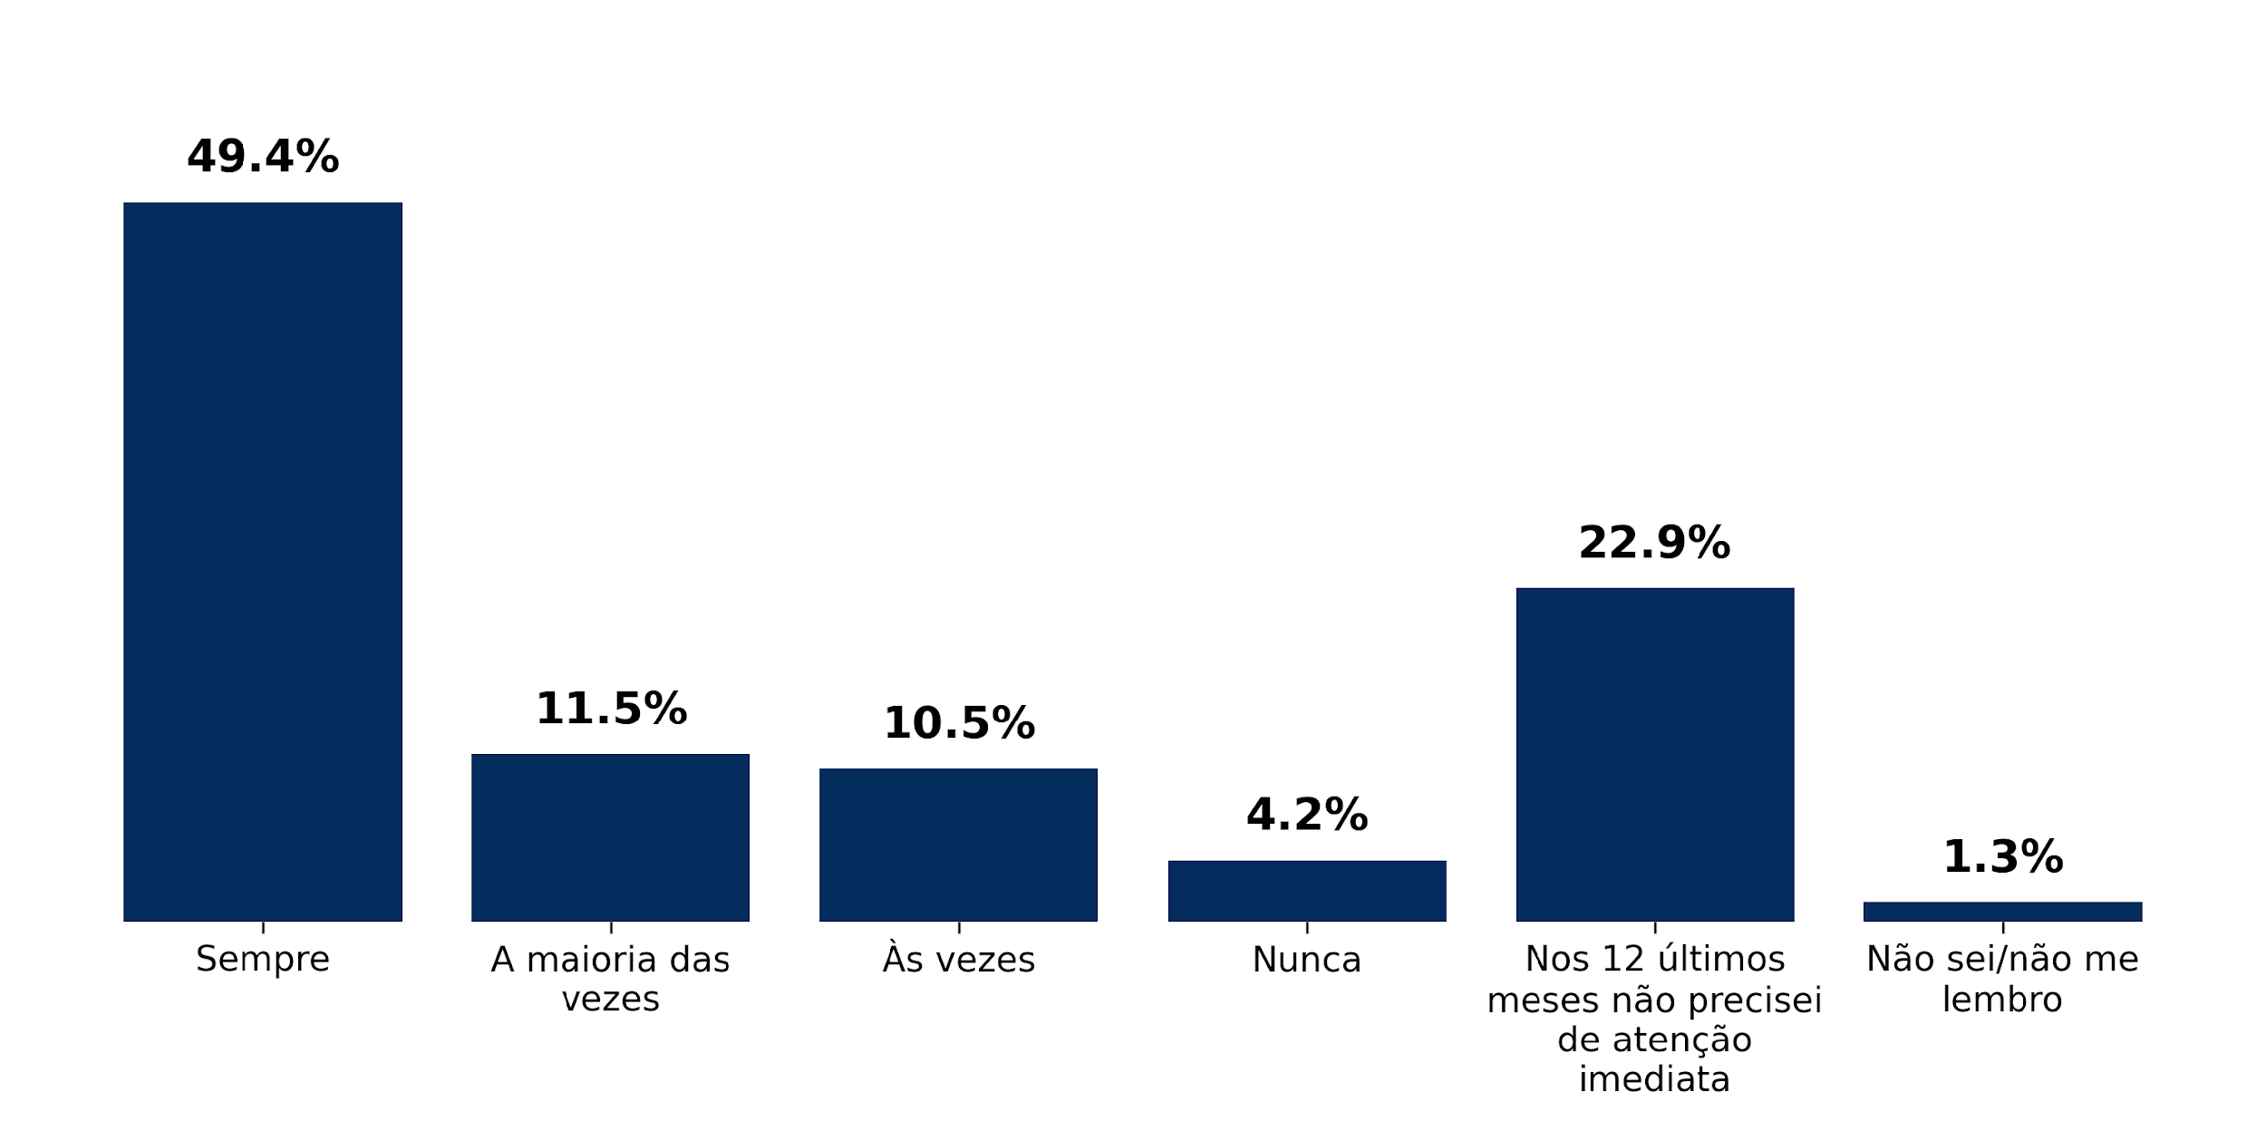
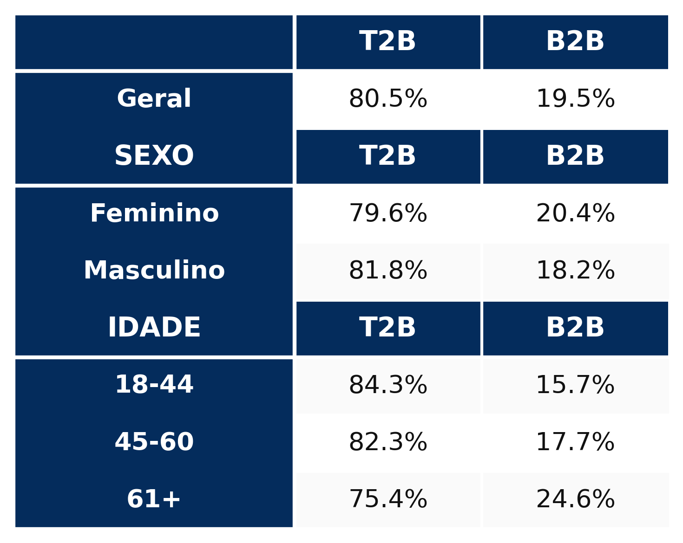
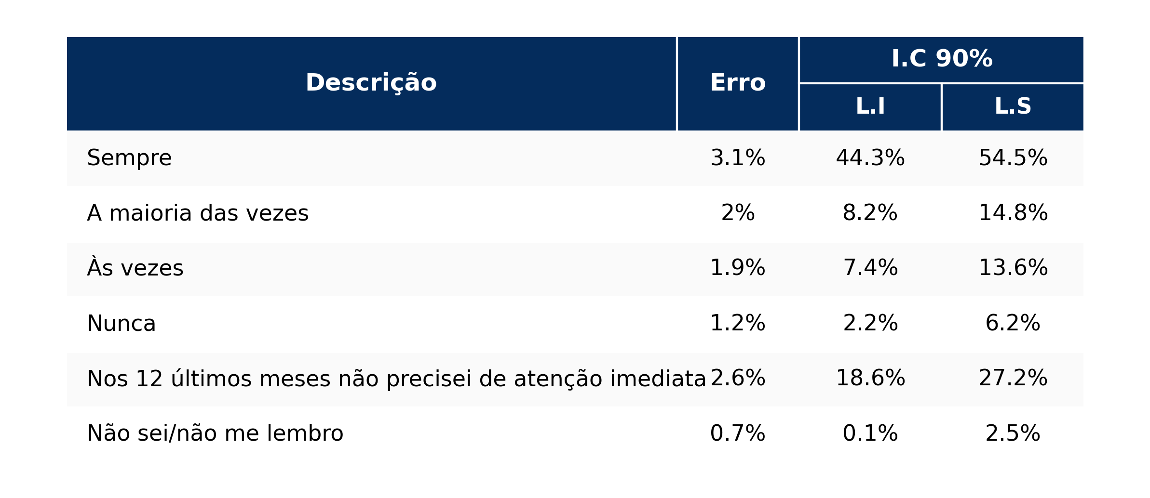
PESQUISA DE SATISFAÇÃO ANS 2025
PESQUISA DE SATISFAÇÃO DA ANS 2025
A – ATENÇÃO À SAÚDE
2. Nos últimos 12 meses, quando o (a) Sr.(a) necessitou de atenção imediata (atendimentos de urgência ou emergência), com que frequência o (a) Sr.(a) foi atendido pelo seu plano de saúde assim que precisou?
T2B
B2B
80,5%
19,5%
*80,5% dos beneficiários apresentaram percepção positiva (classificação Altíssima) quanto à frequência com que foram atendidos pelo plano de saúde em situação de atenção imediata. Analisando os perfis sexo e faixas etárias, as avalições positivas atingem níveis Alto ou Altíssimo em todos perfis.
*Essas proporções são calculadas excluindo os beneficiários que responderam “Nos 12 últimos meses não precisei de atenção imediata” e “Não sei/não me lembro”.
Página 14

Slide 16
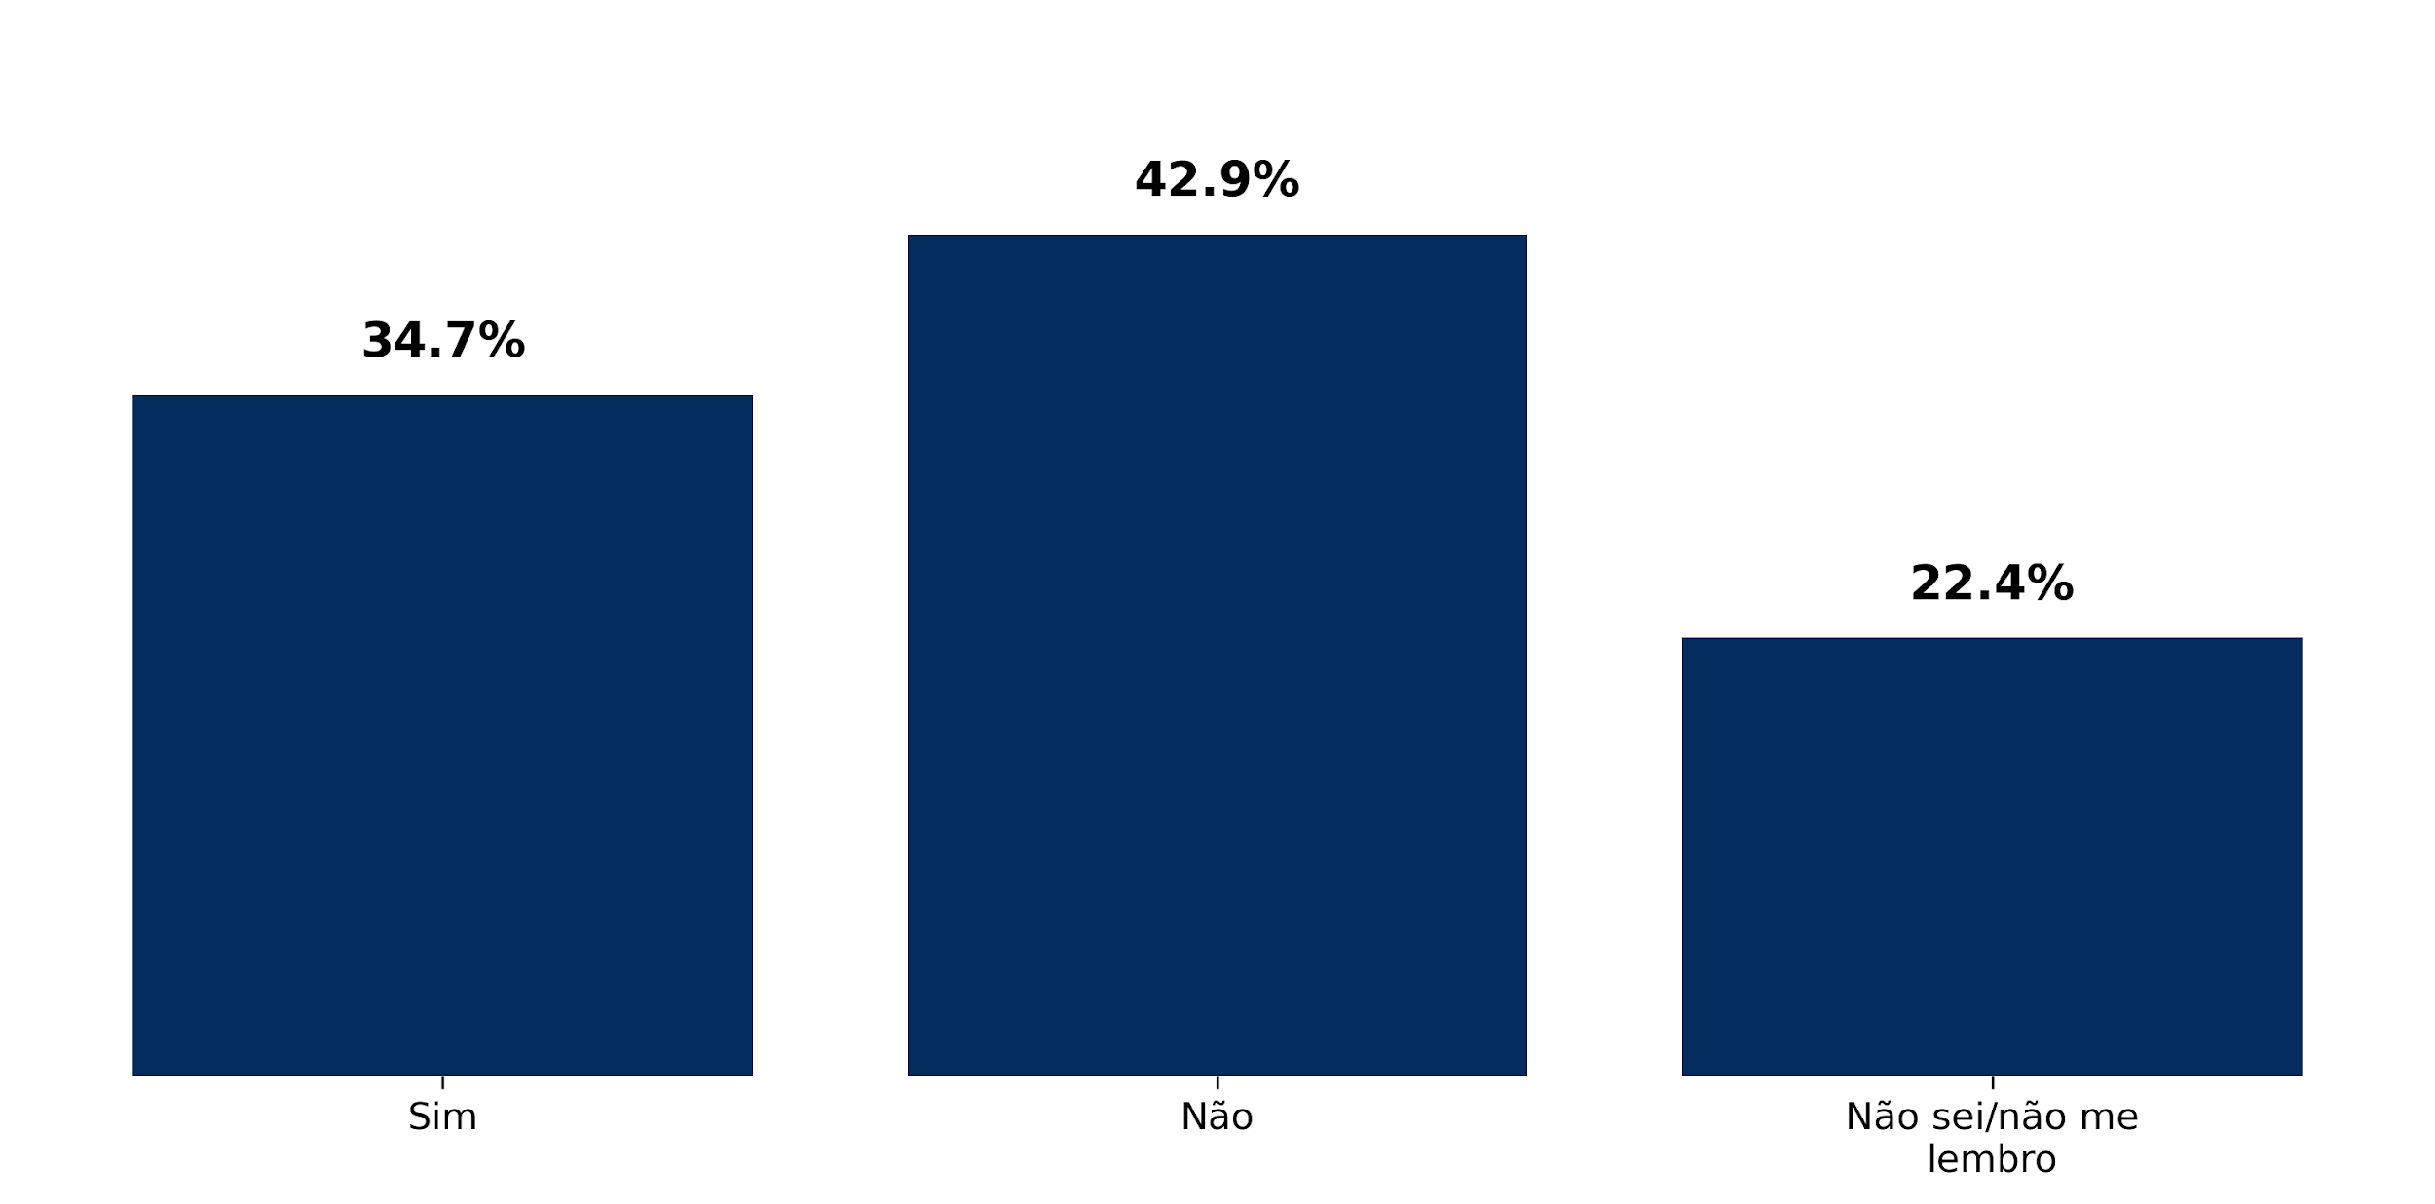

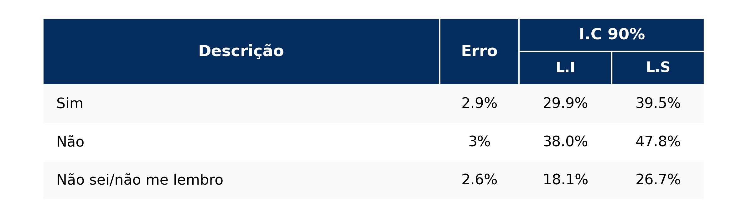
PESQUISA DE SATISFAÇÃO ANS 2025
PESQUISA DE SATISFAÇÃO DA ANS 2025
A – ATENÇÃO À SAÚDE
3. Nos últimos 12 meses, o (a) Sr.(a) recebeu algum tipo de comunicação de seu plano de saúde (por exemplo: carta, e-mail, telefonema etc.) convidando e/ou esclarecendo sobre a necessidade de realização de consultas ou exames preventivos, tais como: mamografia, preventivo de câncer, consulta preventiva com urologista, consulta preventiva com dentista, etc?
Positivo
Negativo
44,7%
55,3%
*55,3% dos beneficiários (classificação Média) afirmam não terem recebido comunicações do plano de saúde relacionadas a convites e/ou orientações para a realização de consultas e exames preventivos. Analisando os perfis, esta percepção é constante, gerando um ponto de atenção à operadora.
*Essas proporções são calculadas excluindo os beneficiários que responderam “Não sei/não me lembro”.
Página 15

Slide 17
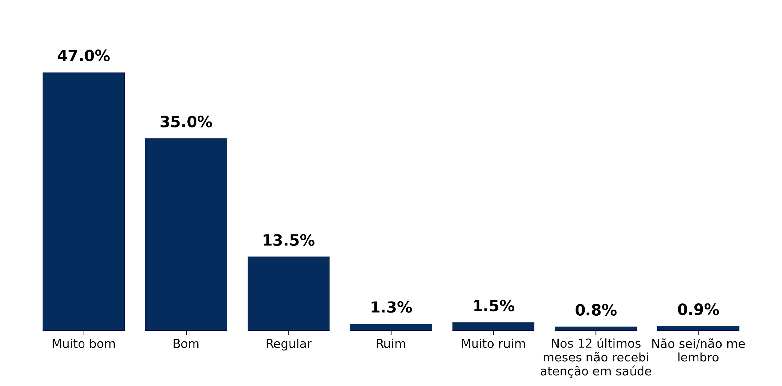

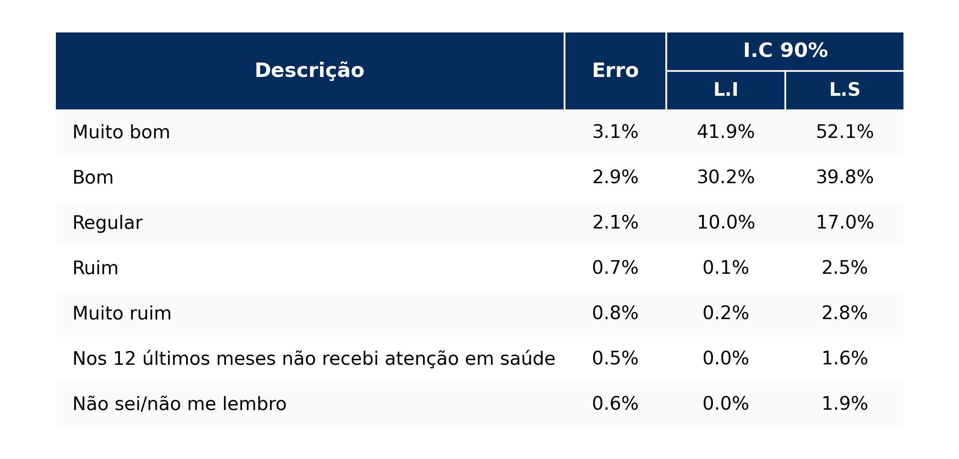
PESQUISA DE SATISFAÇÃO ANS 2025
PESQUISA DE SATISFAÇÃO DA ANS 2025
A – ATENÇÃO À SAÚDE
4. Nos últimos 12 meses, como o (a) Sr.(a) avalia toda a atenção em saúde recebida (por exemplo: atendimento em Hospitais, laboratórios, clínicas, médicos, dentistas, fisioterapeutas, nutricionistas, psicólogos e outros)?
T2B
B2B
83,4%
2,8%
*83,4% dos beneficiários apresentaram percepção positiva (classificação Altíssima) em relação à atenção em saúde recebida nos últimos 12 meses, prevalecendo esta avaliação em todos os perfis.
*Essas proporções são calculadas excluindo os beneficiários que responderam “Nos 12 últimos meses não recebi atenção em saúde” e “Não sei/não me lembro”.
Página 16

Slide 18
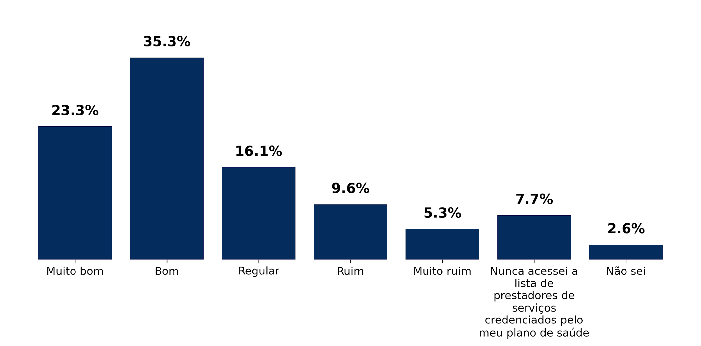

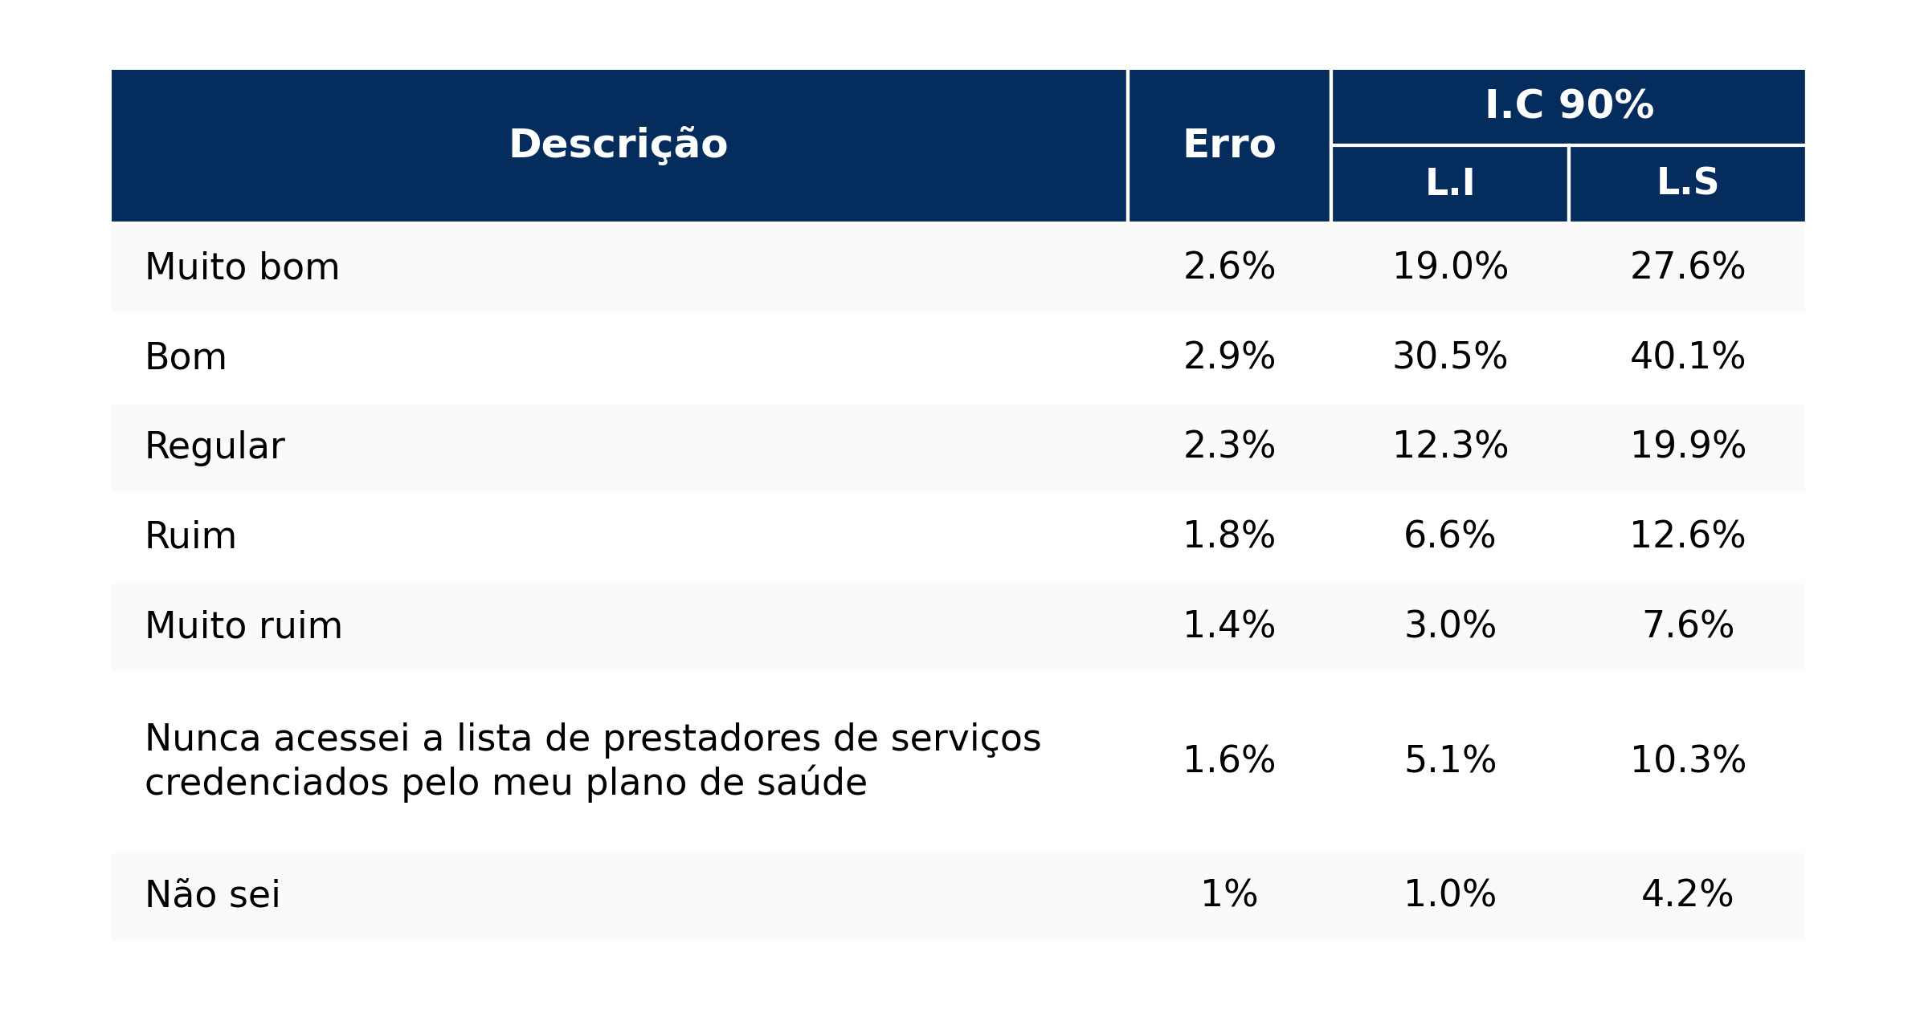
PESQUISA DE SATISFAÇÃO ANS 2025
PESQUISA DE SATISFAÇÃO DA ANS 2025
A – ATENÇÃO À SAÚDE
5. Como o (a) Sr.(a) avalia a facilidade de acesso à lista de prestadores de serviços credenciados pelo seu plano de saúde(por exemplo: médicos, dentistas, psicólogos, fisioterapeutas, hospitais, laboratórios e outros) por meio físico ou digital (por exemplo: guia médico, livro, aplicativo de celular, site na internet)?
T2B
B2B
65,3%
16,7%
*65,3% dos beneficiários apresentaram percepção positiva (classificação Média) quanto à facilidade de acesso à lista de prestadores de serviços credenciados. Esta percepção se mantém em relação ao sexo e às faixas etárias.
*Essas proporções são calculadas excluindo os beneficiários que responderam “Nunca acessei a lista de prestadores de serviços credenciados pelo meu plano de saúde” e “Não sei/não me lembro”.
Página 17

Slide 19
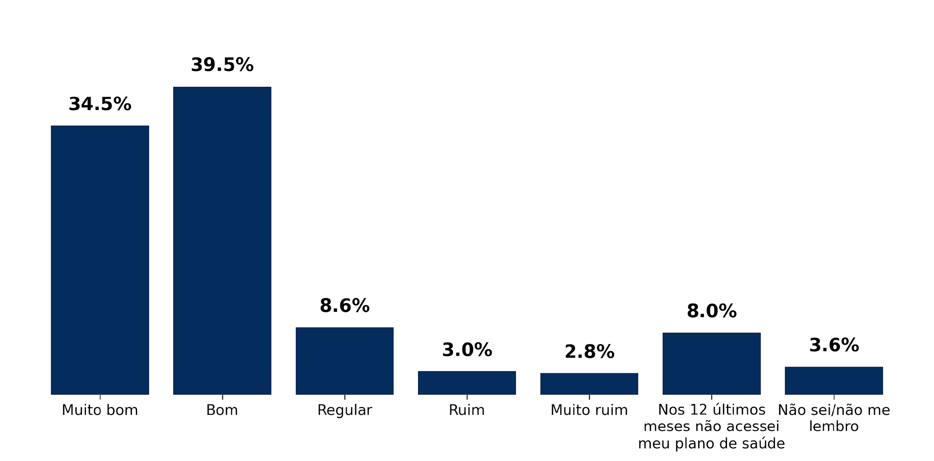

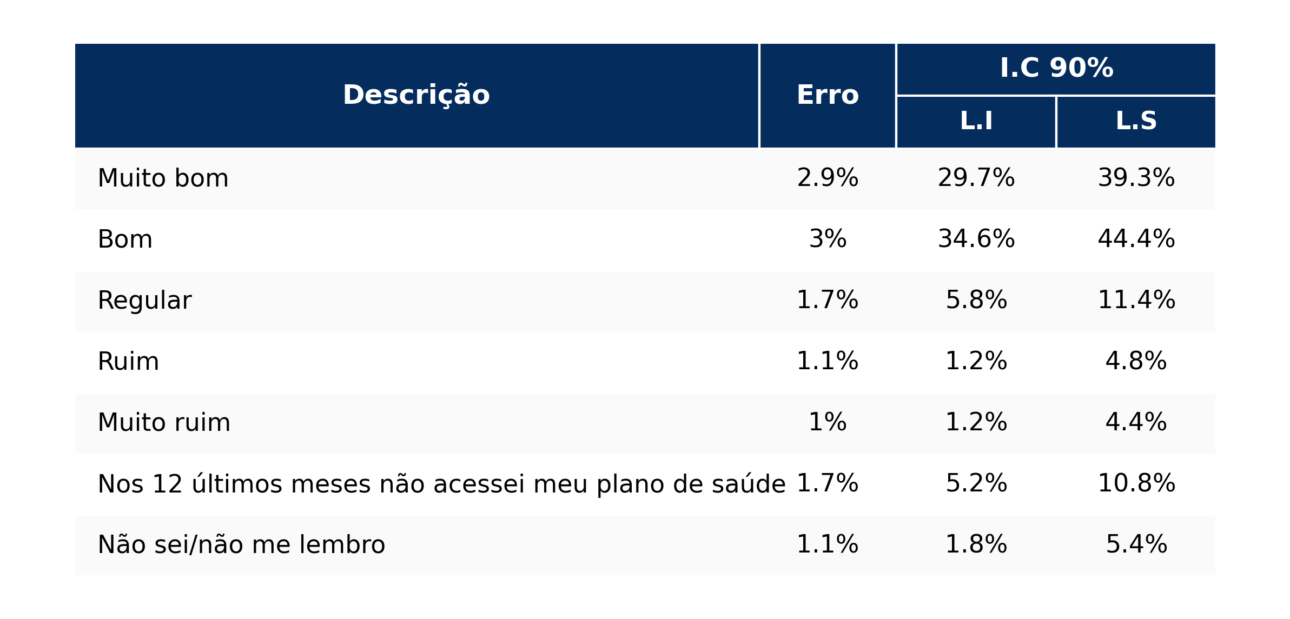
PESQUISA DE SATISFAÇÃO ANS 2025
PESQUISA DE SATISFAÇÃO DA ANS 2025
B – CANAIS DE ATENDIMENTO DA OPERADORA
6. Nos últimos 12 meses, quando o (a) Sr.(a) acessou seu plano de saúde (exemplos de acesso: SAC – serviço de apoio ao cliente, presencial, aplicativo de celular, sítio institucional da operadora na internet ou por meio eletrônico ) como o (a) Sr.(a)avalia seu atendimento, considerando o acesso às informações de que precisava?
T2B
B2B
83,7%
6,5%
*83,7% dos beneficiários apresentaram percepção positiva (classificação Altíssima) em relação ao acesso às informações por meio dos diferentes canais disponibilizados pelo plano. Nas análises dos perfis, este nível de avaliação ocorreu em todos os grupos.
*Essas proporções são calculadas excluindo os beneficiários que responderam “Nos 12 últimos meses não acessei meu plano de saúde” e “Não sei/não me lembro”.
Página 18

Slide 20
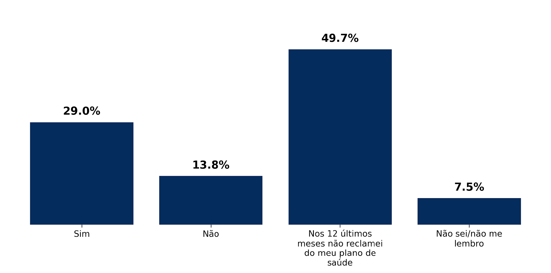

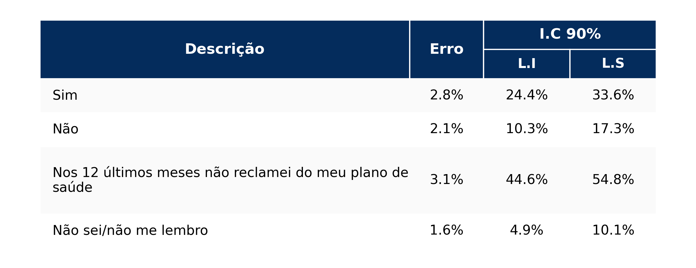
PESQUISA DE SATISFAÇÃO ANS 2025
PESQUISA DE SATISFAÇÃO DA ANS 2025
B – CANAIS DE ATENDIMENTO DA OPERADORA
7. Nos últimos 12 meses, quando o (a) Sr.(a) fez uma reclamação para o seu plano de saúde (nos canais de atendimento fornecidos pela operadora como por exemplo SAC, Fale Conosco, Ouvidoria, Atendimento Presencial) o (a) Sr.(a) teve sua demanda resolvida?
Positivo
Negativo
67,8%
32,2%
*67,8% dos beneficiários afirmam que reclamaram e tiveram a demanda resolvida.
*Essas proporções são calculadas excluindo os beneficiários que responderam “Nos 12 últimos meses não reclamei do meu plano de saúde” e “Não sei/não me lembro”.
Página 19

Slide 21
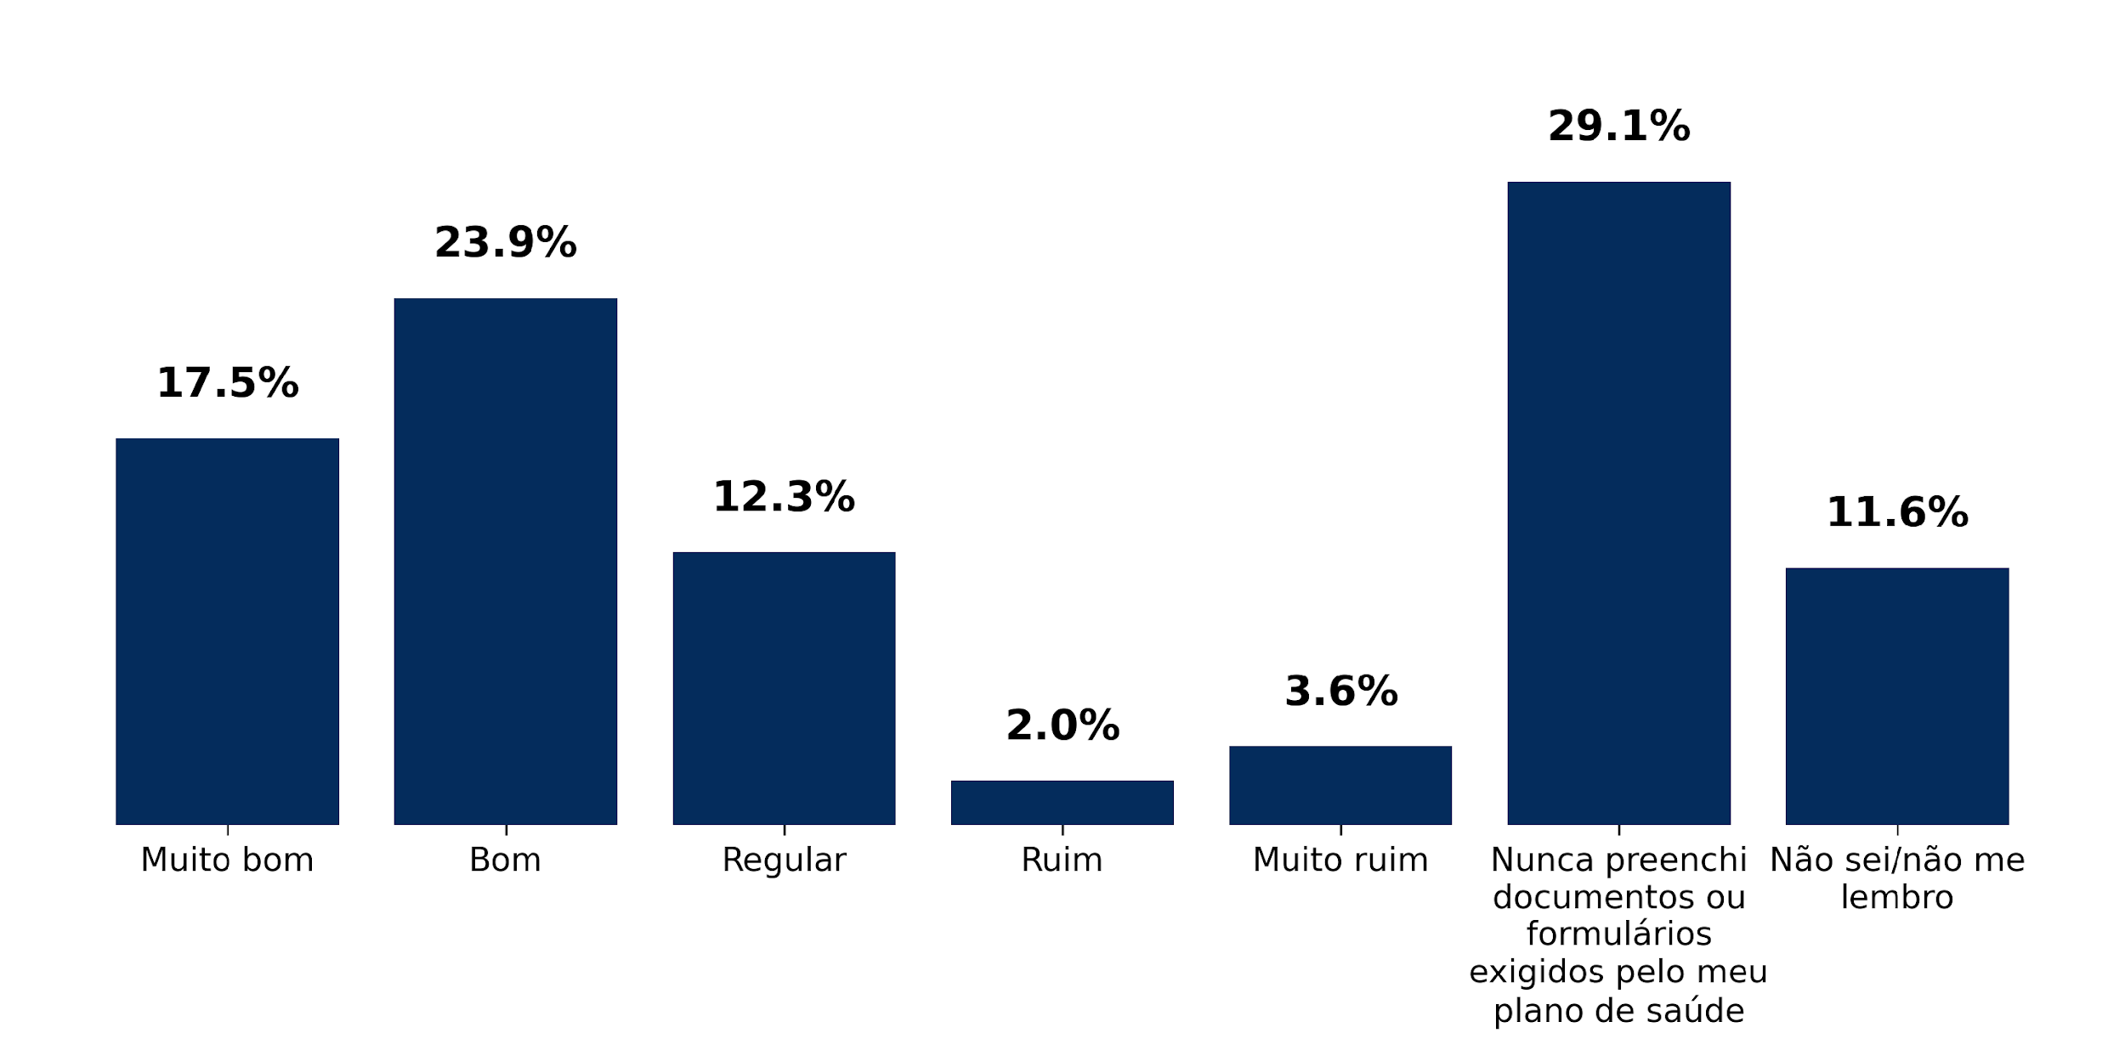

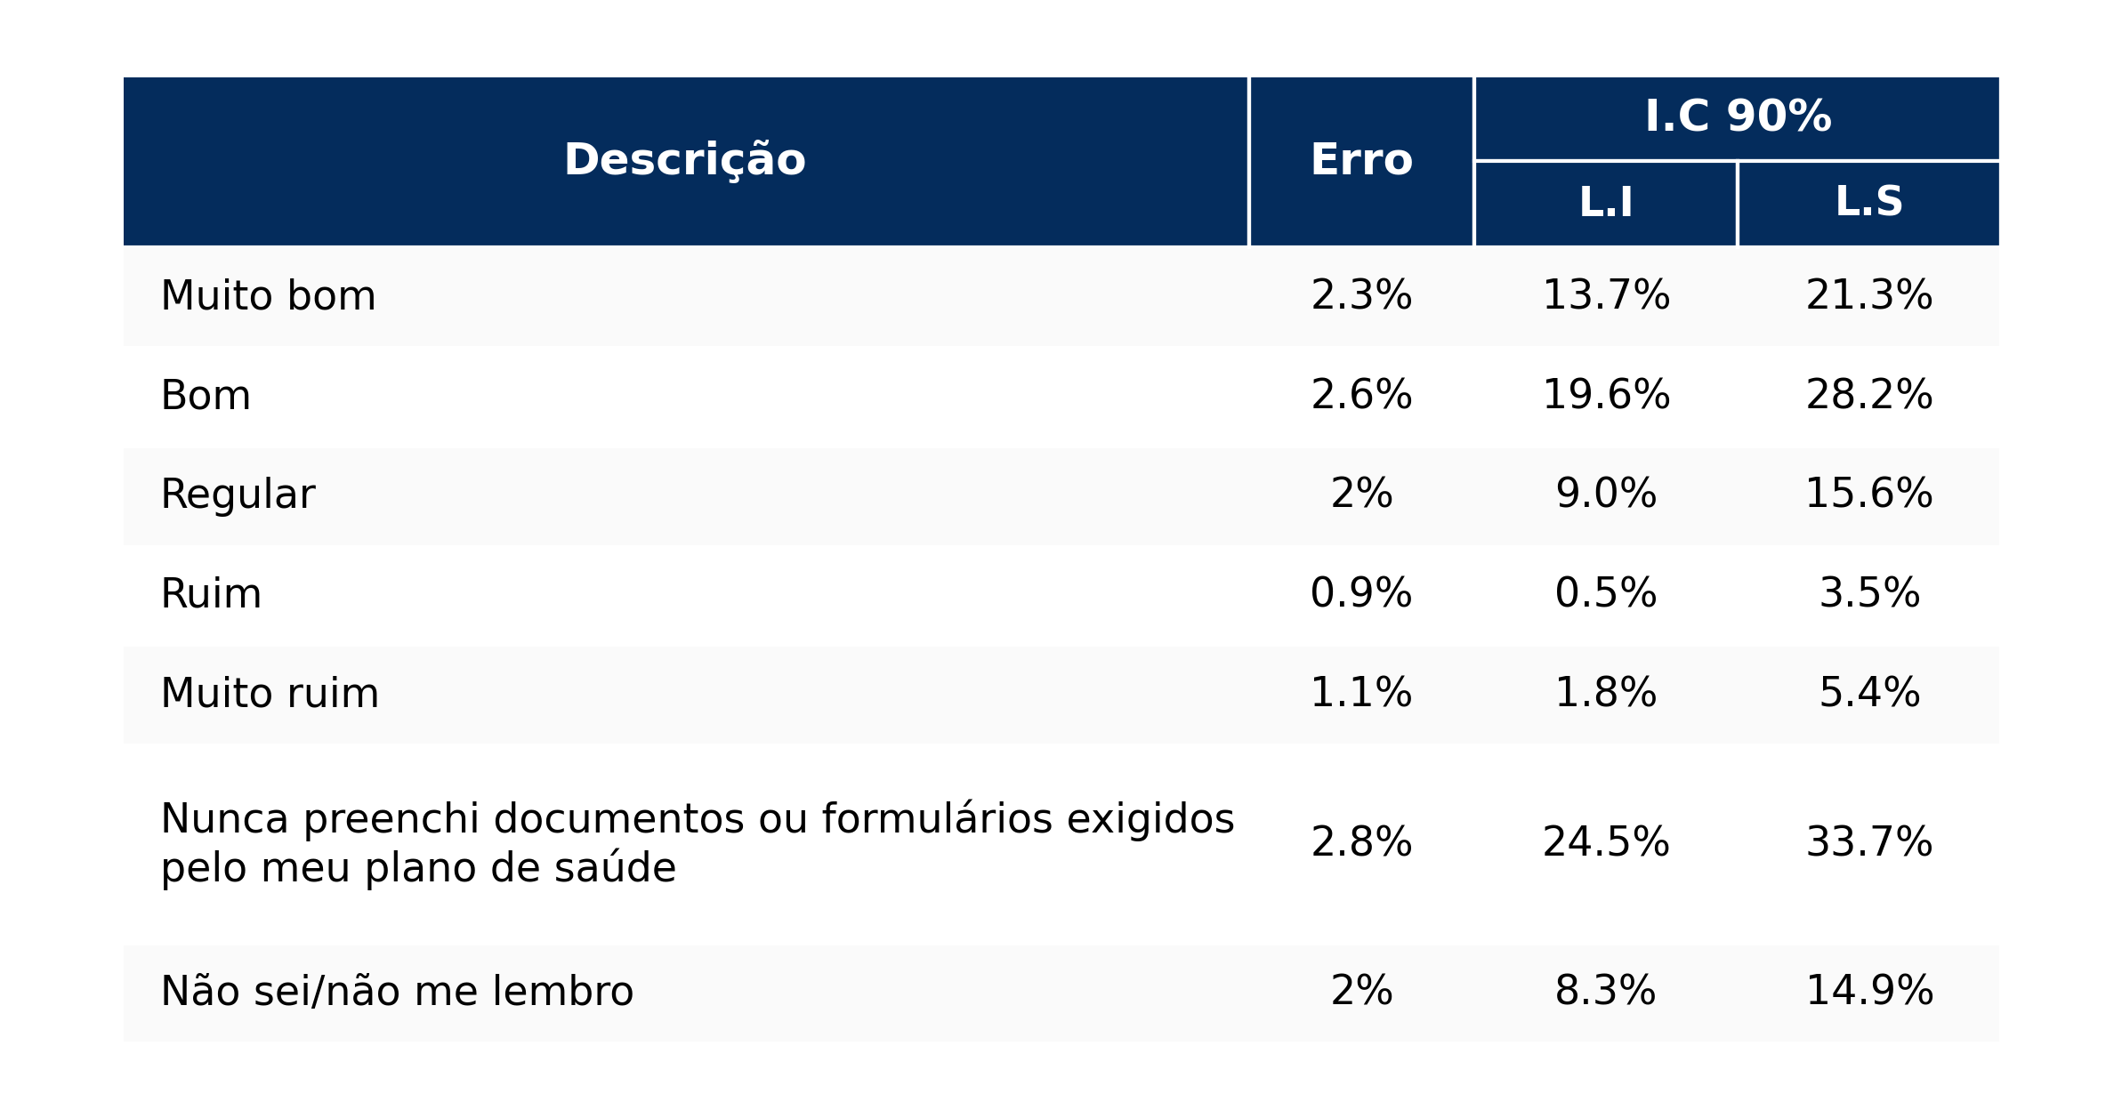
PESQUISA DE SATISFAÇÃO ANS 2025
PESQUISA DE SATISFAÇÃO DA ANS 2025
B – CANAIS DE ATENDIMENTO DA OPERADORA
8. Como o (a) Sr.(a) avalia os documentos ou formulários exigidos pelo seu plano de saúde (por exemplo: formulário de adesão/alteração do plano, pedido de reembolso, inclusão de dependentes) quanto ao quesito facilidade no preenchimento e envio?
T2B
B2B
69,8%
9,4%
*69,8% dos beneficiários apresentaram percepção positiva (classificação Média) quanto à facilidade de preenchimento e envio dos documentos ou formulários exigidos pelo plano de saúde. Entre os beneficiários que preencheram documentos, a incidência de dificuldades foi de 9,4 % (nível Baixíssimo).
*Essas proporções são calculadas excluindo os beneficiários que responderam “Nunca preenchi documentos ou formulários exigidos pelo meu plano de saúde” e “Não sei/não me lembro”.
Página 20

Slide 22
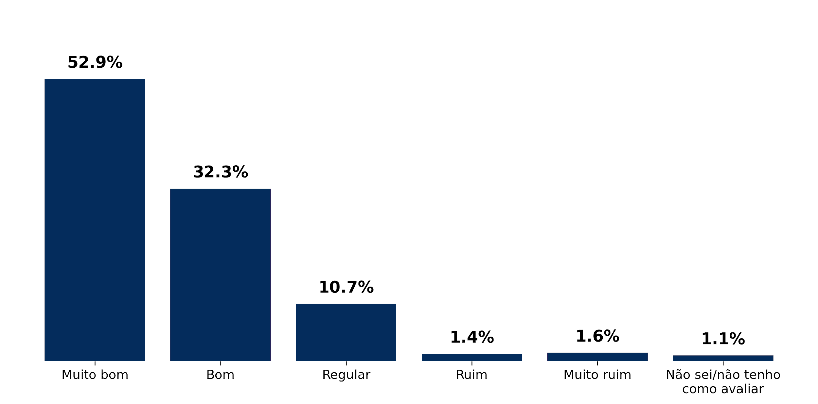

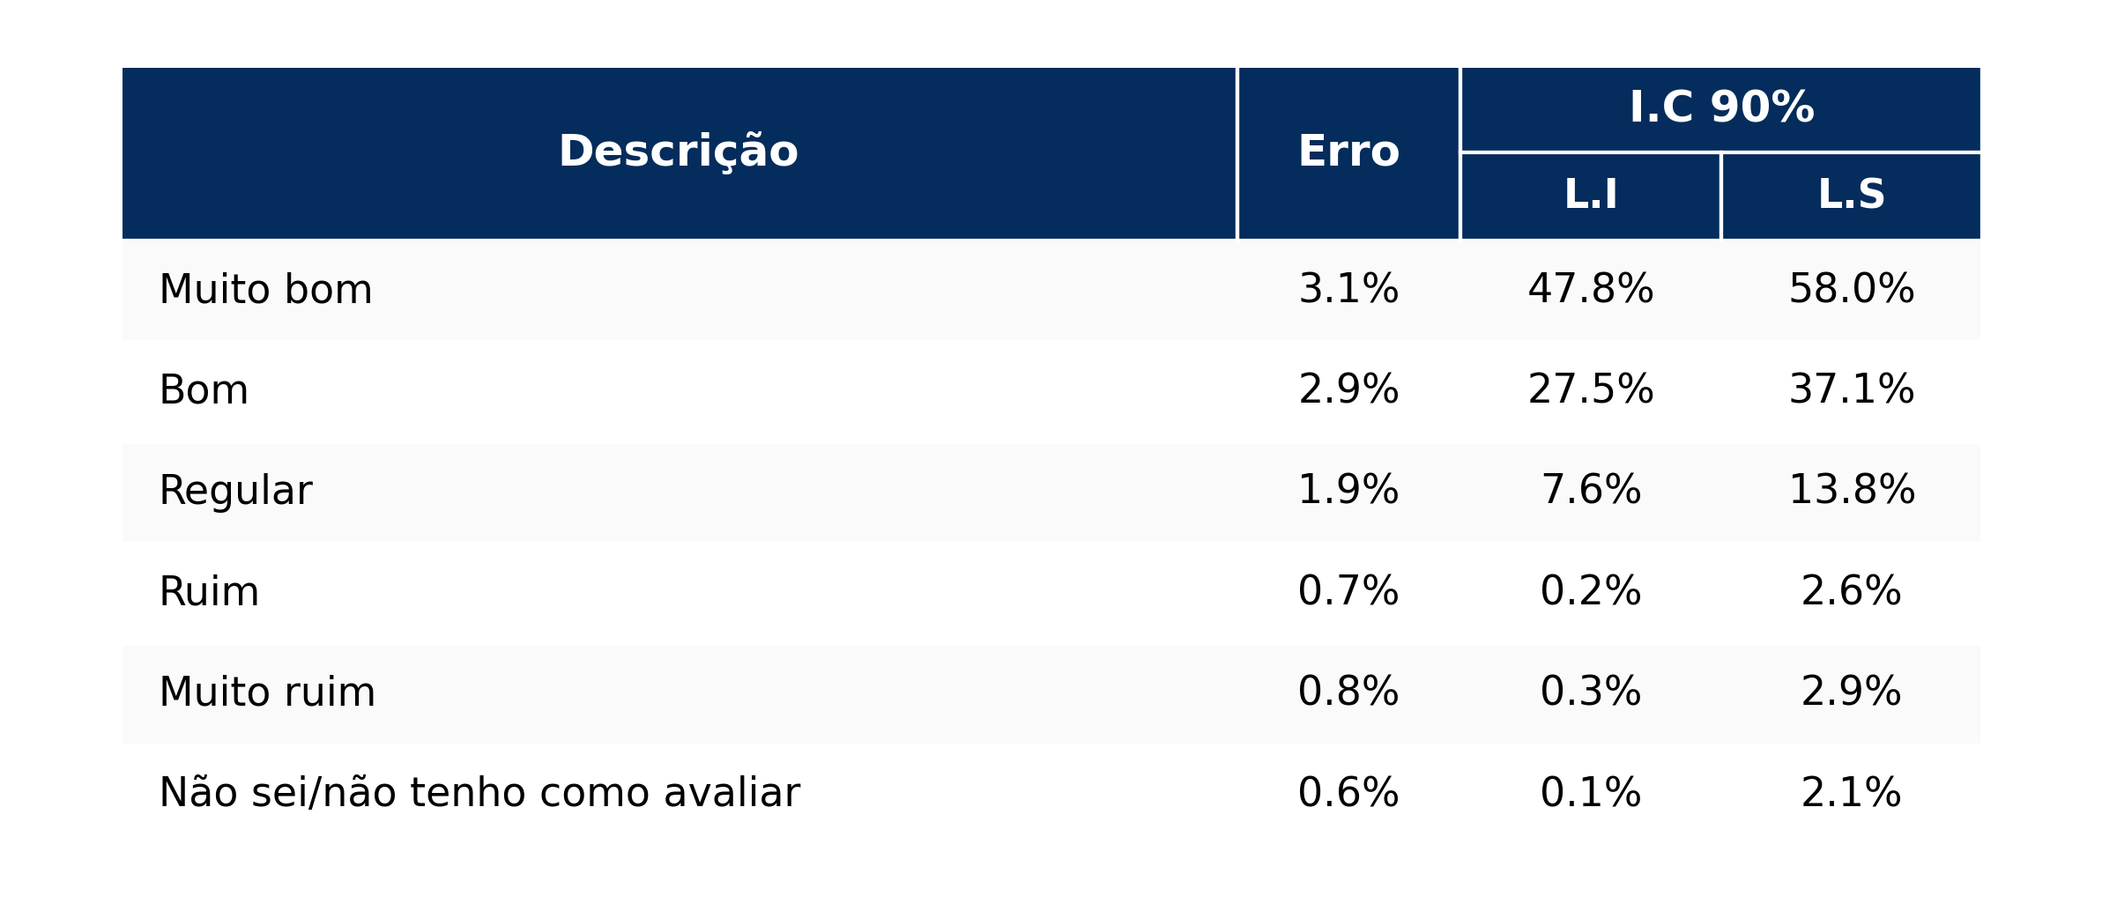
PESQUISA DE SATISFAÇÃO ANS 2025
PESQUISA DE SATISFAÇÃO DA ANS 2025
C - AVALIAÇÃO GERAL
9. Como o (a) Sr.(a) avalia seu plano de saúde?
T2B
B2B
86,1%
3%
* 86,1 % avaliaram com positividade (classificação Altíssima) o plano no geral. Em todos os perfis analisados a avaliação de positividade é Altíssima.
*Essas proporções são calculadas excluindo os beneficiários que responderam “Não sei/não tenho como avaliar”.
Página 21

Slide 23
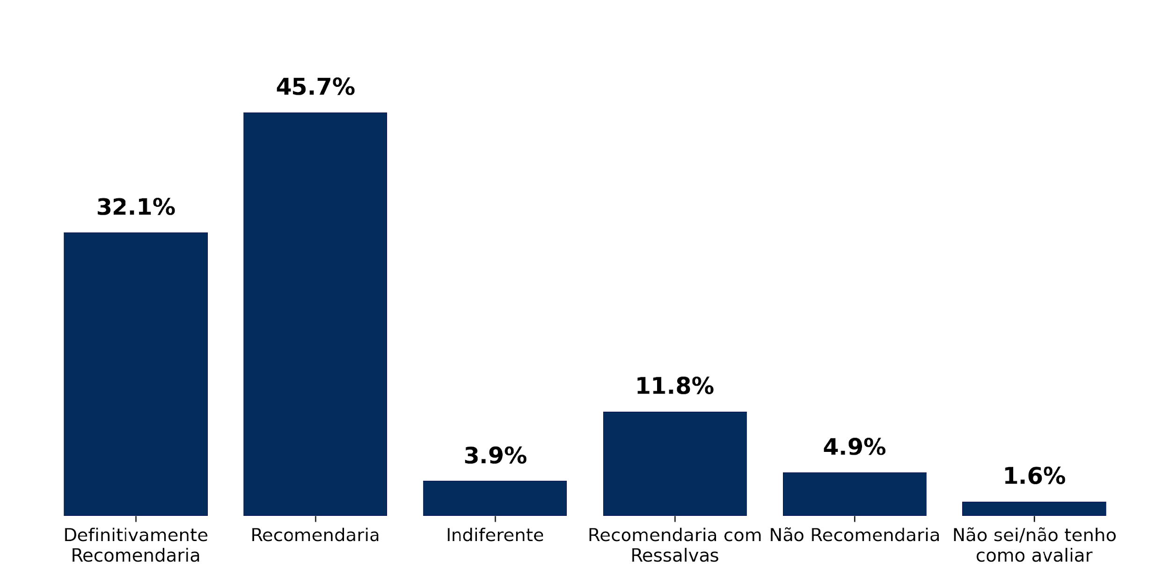

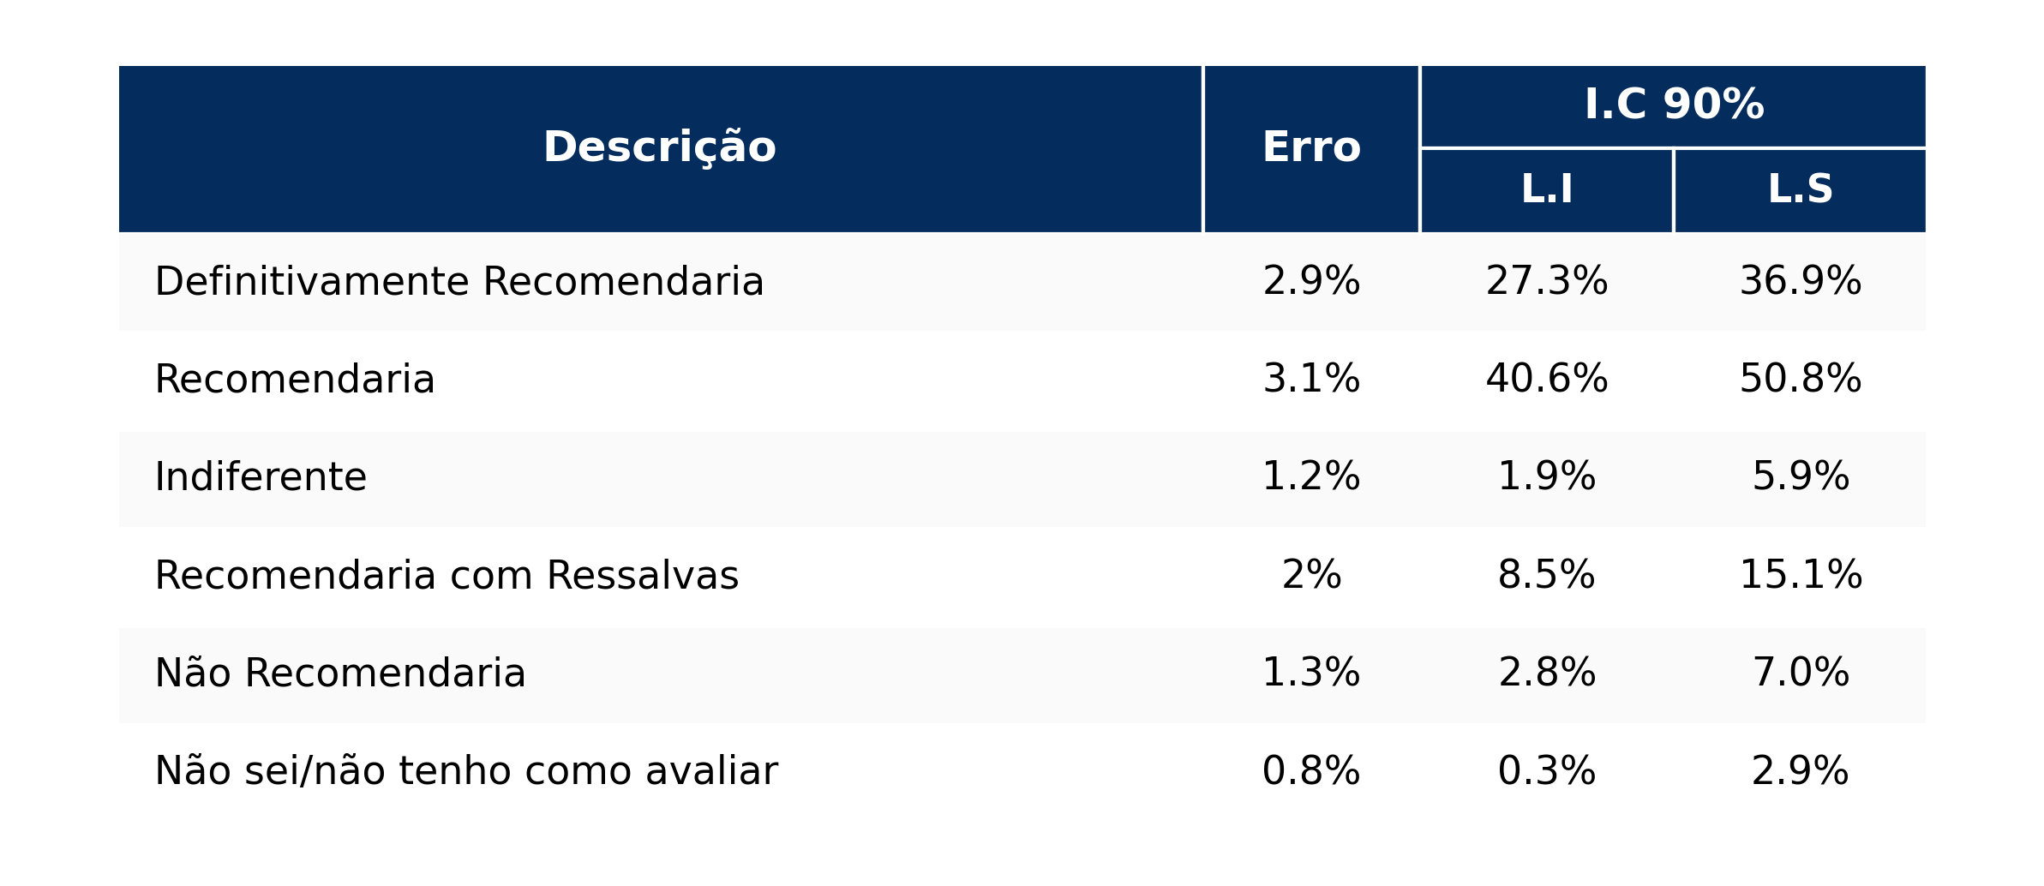
PESQUISA DE SATISFAÇÃO ANS 2025
PESQUISA DE SATISFAÇÃO DA ANS 2025
C - AVALIAÇÃO GERAL
10. O (a) Sr.(a) recomendaria o seu plano de saúde para amigos ou familiares?
T2B
B2B
79,0%
17,0%
*79%. recomendariam o plano de forma espontânea aos familiares ou amigos (classificação Alta). Analisando os perfis, no sexo Masculino e na faixa acima de 60 anos, a positividade atinge nível Altíssimo.
*Essas proporções são calculadas excluindo os beneficiários que responderam “Não sei/não tenho como avaliar”.
Página 22

Slide 24
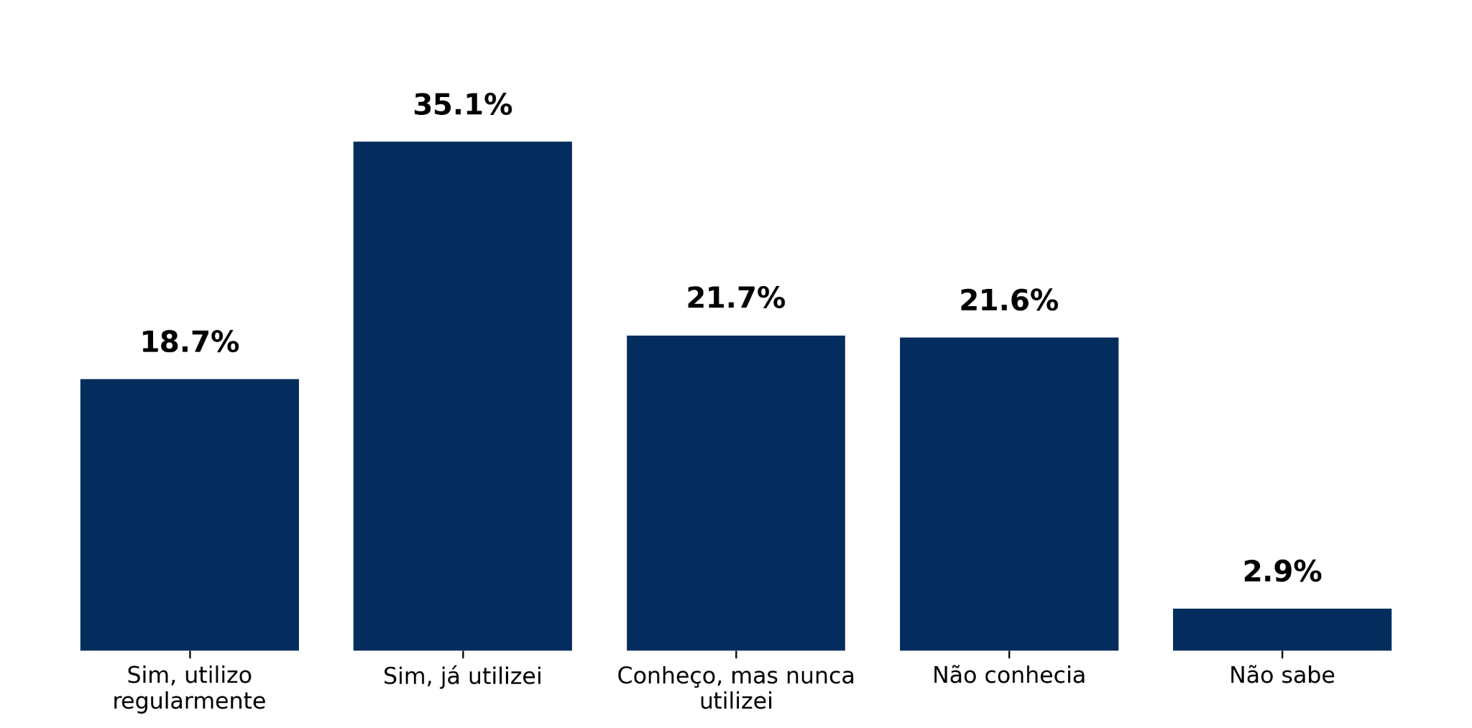
PESQUISA DE SATISFAÇÃO ANS 2025
PESQUISA DE SATISFAÇÃO DA ANS 2025
D - PERGUNTAS EXTRAS
11. O(a) Sr.(a) conhece os serviços oferecidos na Rede Própria da CAFAZ (Cafaz UFFEC), como Cardiologia, Clínica Geral, Endocrinologia, Geriatria, Mastologia, Nutrição, Ortopedia, Psiquiatria, Urologia, Medicina da Dor e Dermatologia?
*53,8% dos respondentes conhecem e já utilizaram os serviços oferecidos da Rede Própria da CAFAZ (Cafaz UFFEC). Contudo, 24,5% não conhecem os serviços oferecidos.
Página 22

Slide 25
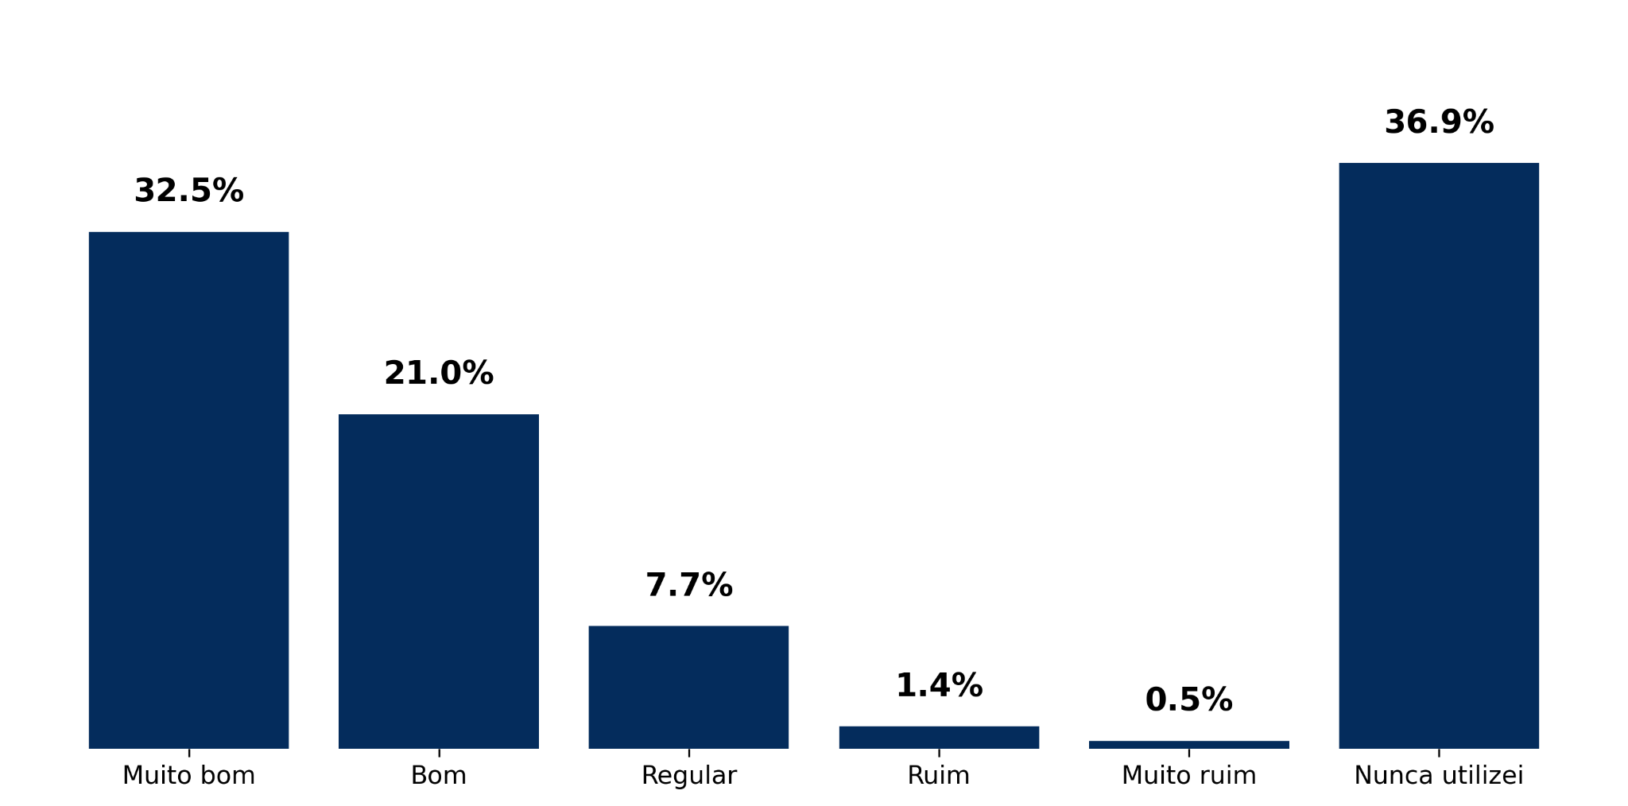
PESQUISA DE SATISFAÇÃO ANS 2025
PESQUISA DE SATISFAÇÃO DA ANS 2025
D - PERGUNTAS EXTRAS
12. Caso tenha utilizado a Rede Própria da CAFAZ, como avalia o atendimento recebido (especialistas, estrutura e acolhimento)?
T2B
B2B
84,8%
3%
*84,8% dos que utilizaram a Rede Própria da CAFAZ avaliaram como Muito Bom ou Bom o atendimento recebido (classificação Altíssima). A percepção negativa sobre o atendimento atinge nível Baixíssimo (3%).
*Essas proporções são calculadas excluindo os beneficiários que responderam “Nunca utilizei”.
Página 22

Slide 26
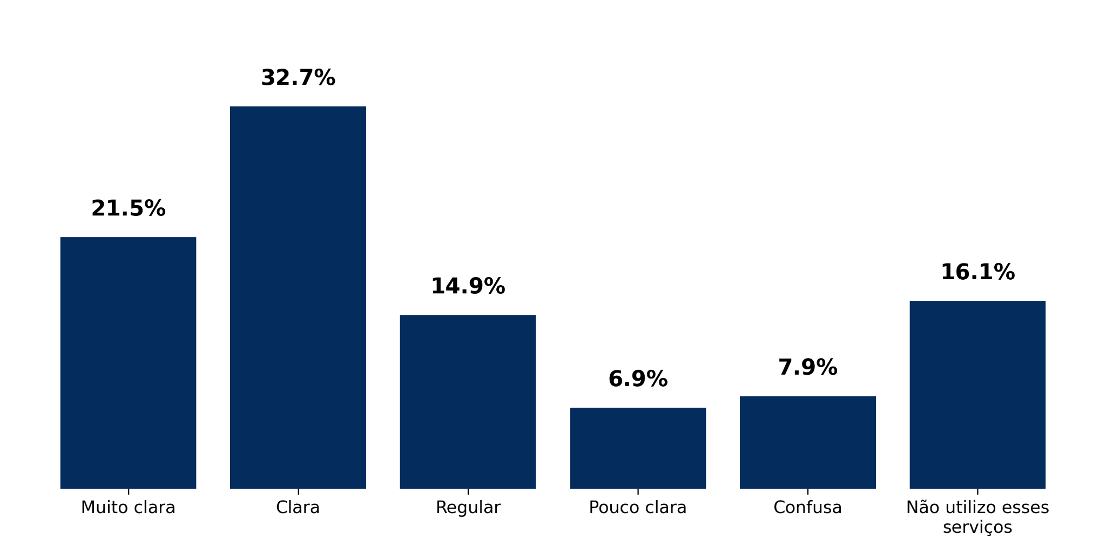
PESQUISA DE SATISFAÇÃO ANS 2025
PESQUISA DE SATISFAÇÃO DA ANS 2025
D - PERGUNTAS EXTRAS
13. Como o(a) Sr.(a) avalia a clareza das informações prestadas pela CAFAZ sobre regras do plano, autorizações, coparticipação e reembolsos?
T2B
B2B
64,6%
17,6%
*64,6% avaliaram com percepção positiva (classificação Média) a clareza de informações regulatórias do plano. Além disso, 17,6% relatam dificuldades sobre entendimento das regras regulatórias do plano.
*Essas proporções são calculadas excluindo os beneficiários que responderam “Não utilizo esses serviços”.
Página 22

Slide 27
PESQUISA DE SATISFAÇÃO DA ANS 2025
CONCLUSÕES
A análise dos resultados da pesquisa de satisfação dos beneficiários da CAFAZ evidencia um desempenho consistente em aspectos centrais da experiência com o plano, especialmente no que se refere à frequência com que os beneficiários conseguem acessar cuidados de saúde quando necessitam, à atenção recebida em situações de necessidade imediata e à avaliação geral do plano de saúde. Observa-se também percepção favorável em relação à recomendação do plano a familiares e amigos, bem como à qualidade do atendimento prestado pelos profissionais e serviços credenciados, indicando um bom nível de confiança na operadora e na rede assistencial disponibilizada .
Os resultados apontam também oportunidades de aprimoramento em dimensões importantes da jornada do beneficiário, em especial o recebimento de comunicações sobre a necessidade de realização de consultas ou exames preventivos, a facilidade de acesso à lista de prestadores de serviços e a facilidade de preenchimento de documentos e formulários.
De forma geral, a CAFAZ apresenta uma base sólida de satisfação entre seus beneficiários, sustentada pela confiança no cuidado prestado e pela experiência assistencial oferecida. Ao avançar nos pontos identificados como oportunidades de melhoria, a operadora tende a fortalecer ainda mais o relacionamento com seus beneficiários e elevar a qualidade percebida de seus serviços, consolidando sua posição como uma prestadora comprometida com a evolução contínua e a experiência do usuário.
Página 23

Slide 28
WWW.COLECTTA.COM.BR

